Slide 1
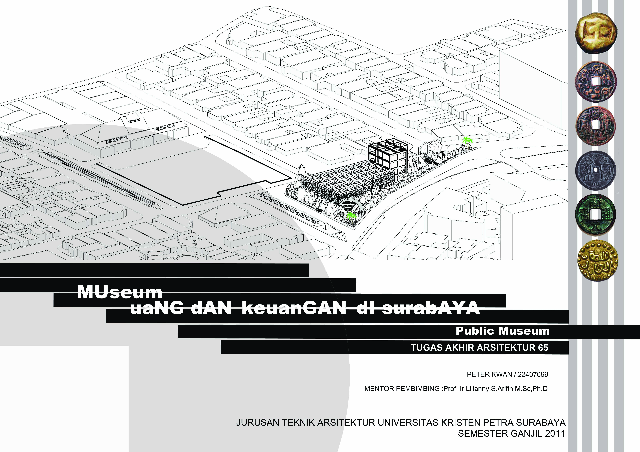

Slide 2



Concept
SIGNIFIED
REFERENT
OBSECURE
SIGNIFIER
Signified
Ide yang diinginkan adalah membangun museum uang yang menghubungkan masa lalu dan masa sekarang.
Inventive
Uang mempunyai hubungan masa lalu dan masa sekarang dan di Indonesia dipengaruhi oleh 3 jaman yaitu kerajaan, penjajahan, dan kemerdekaan.

Slide 3

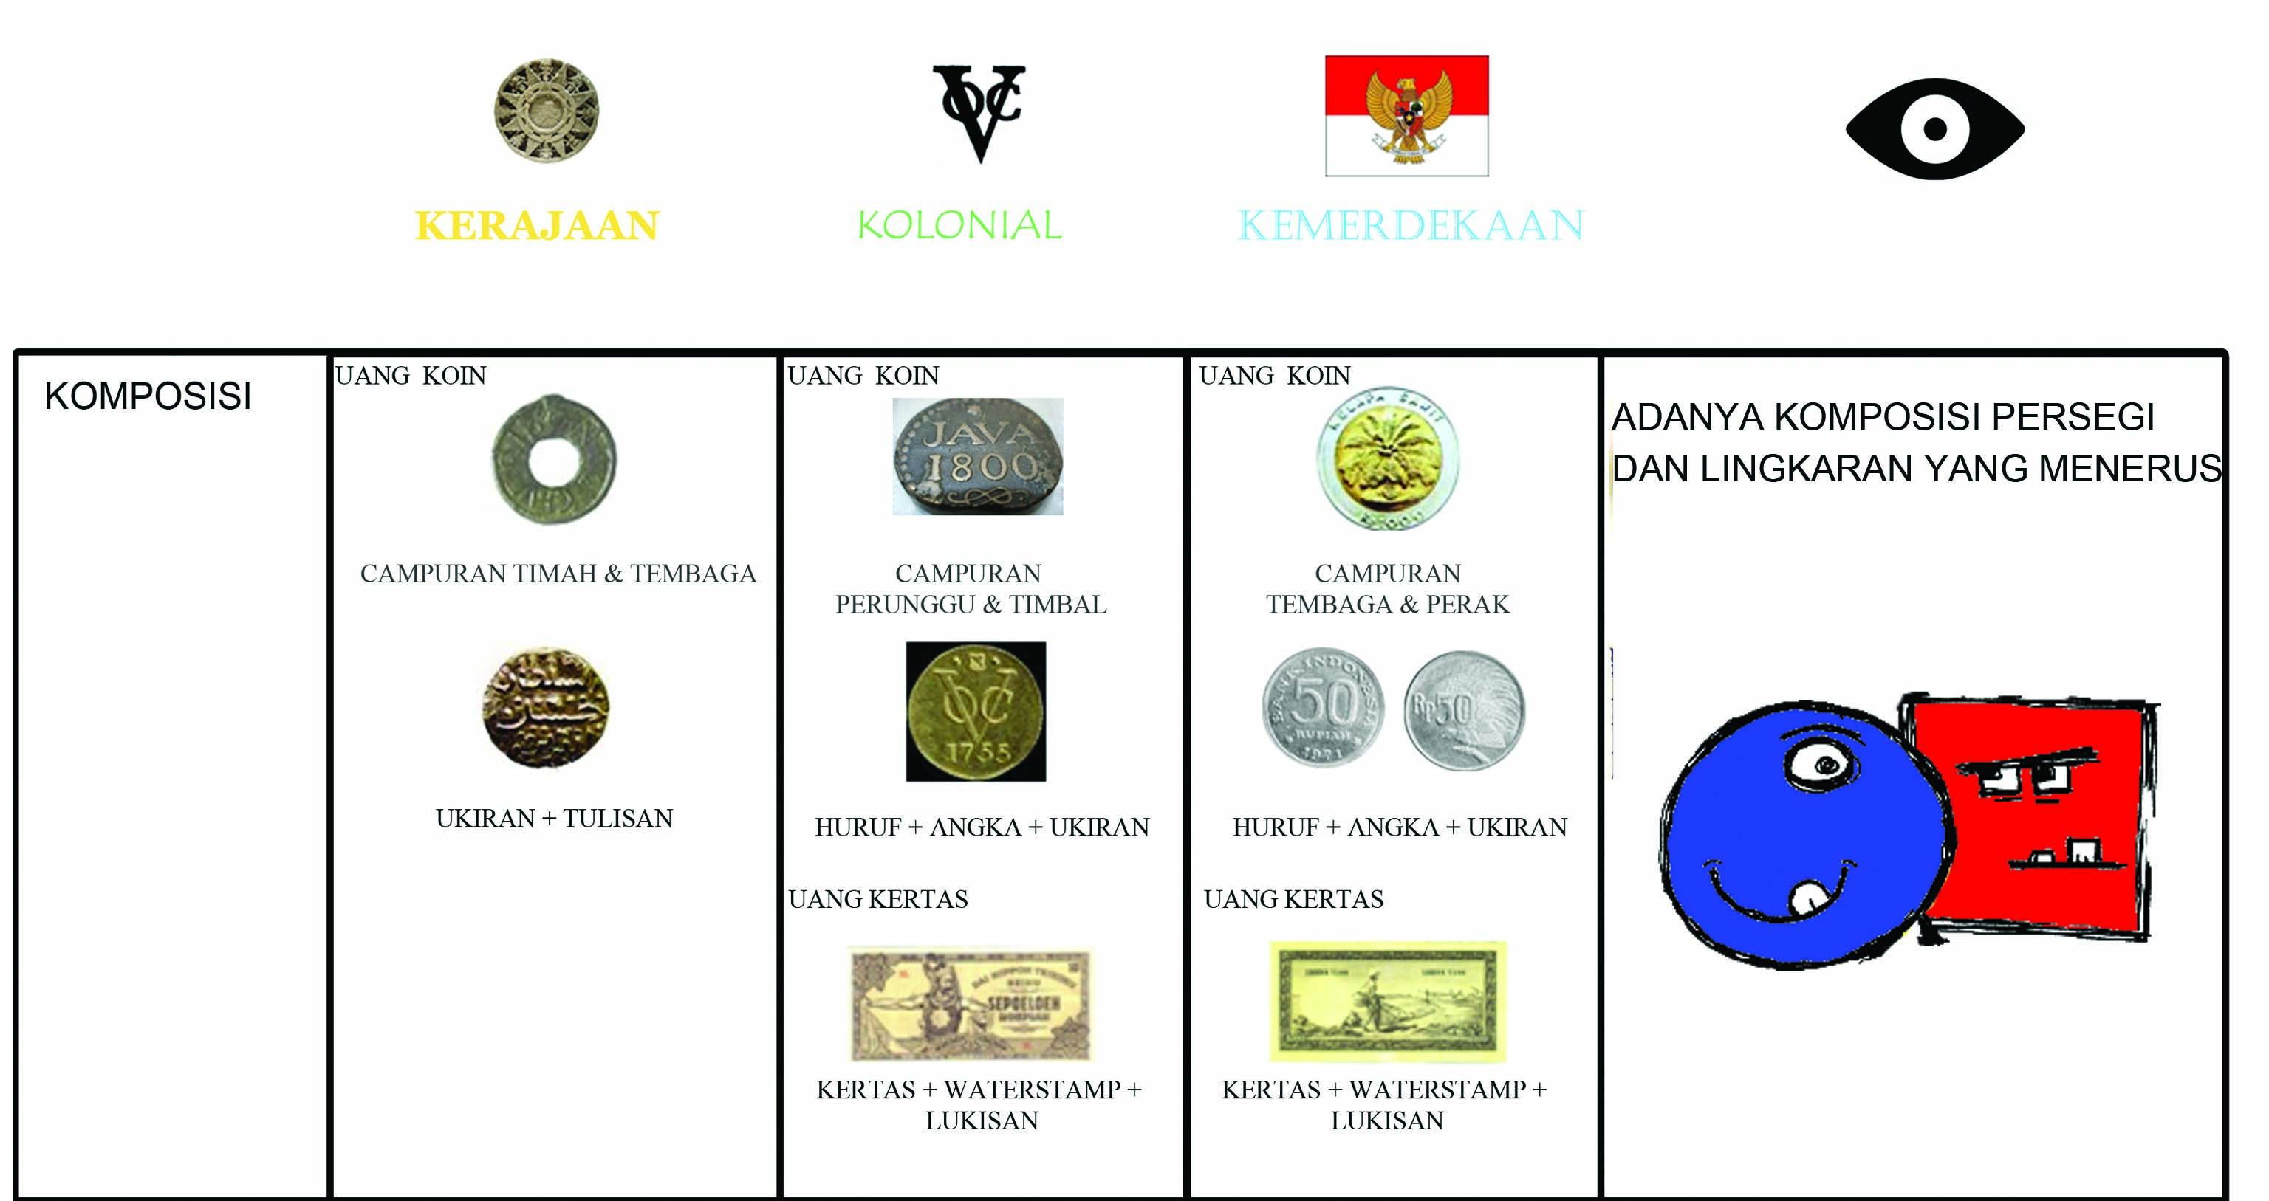
Referent
Adalah sejarah uang Indonesia dipengaruhi oleh 3 jaman yaitu kerajaan, penjajahan, dan kemerdekaan.

Slide 4
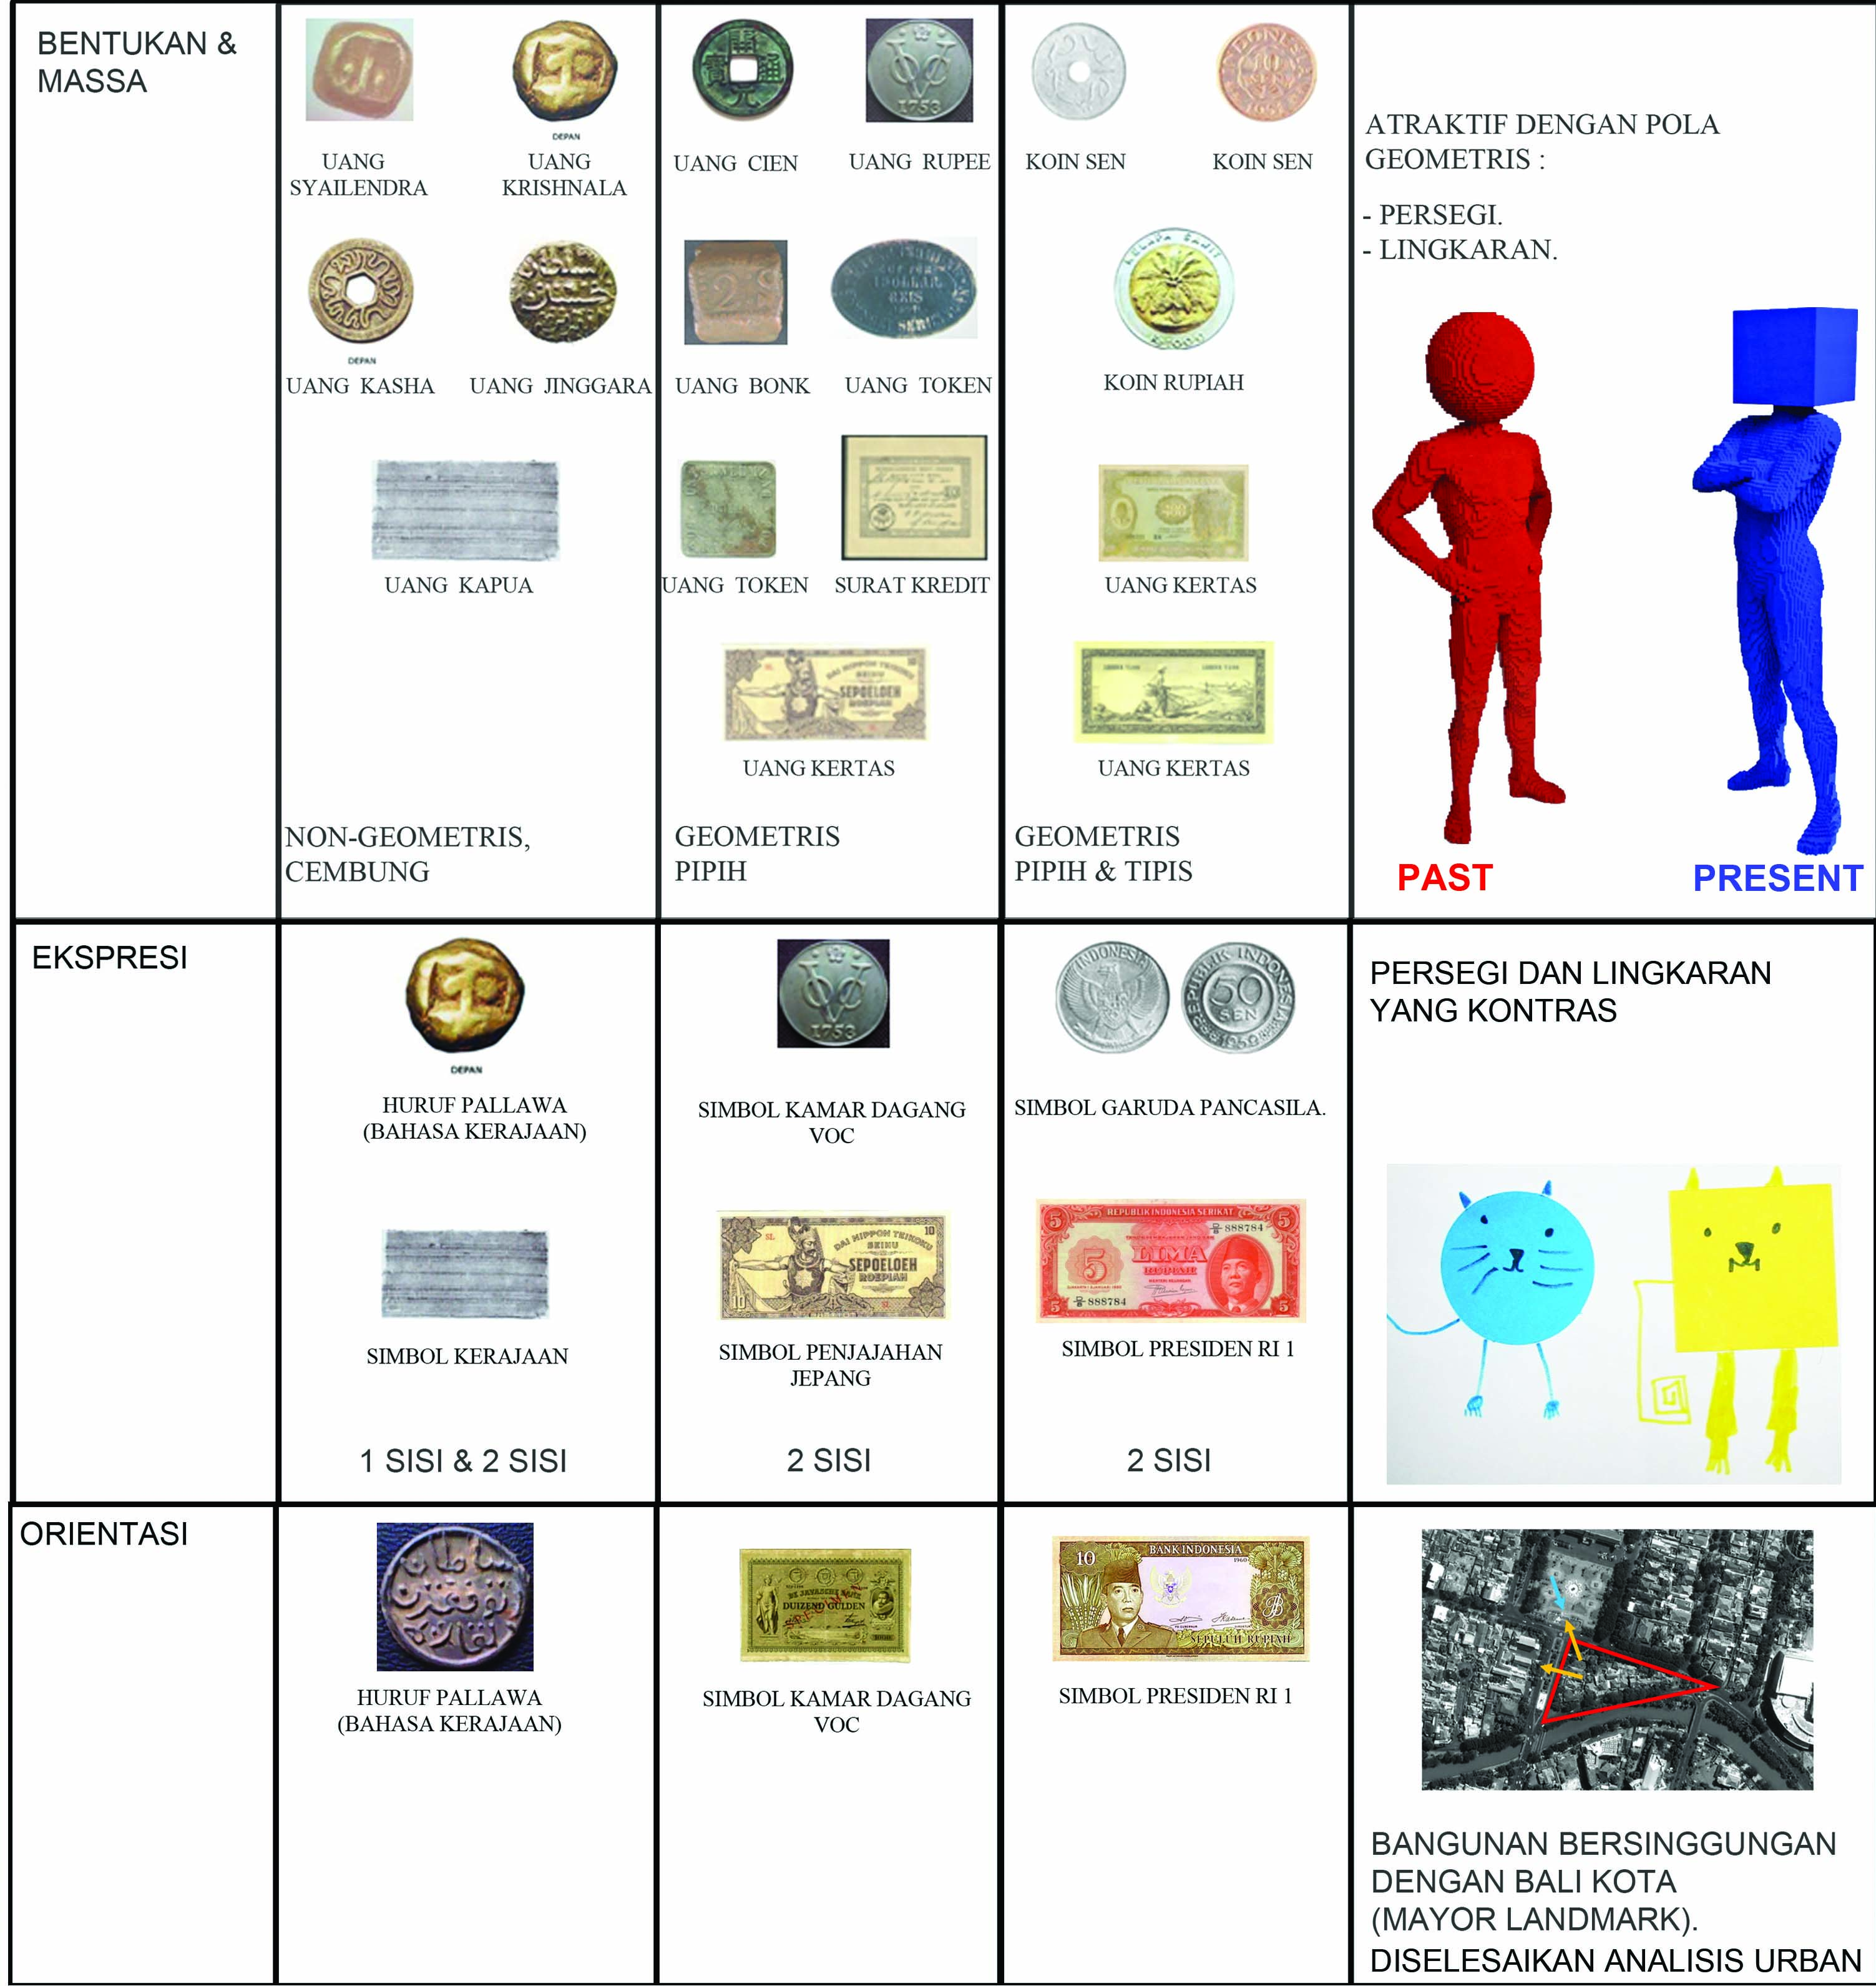

Slide 5
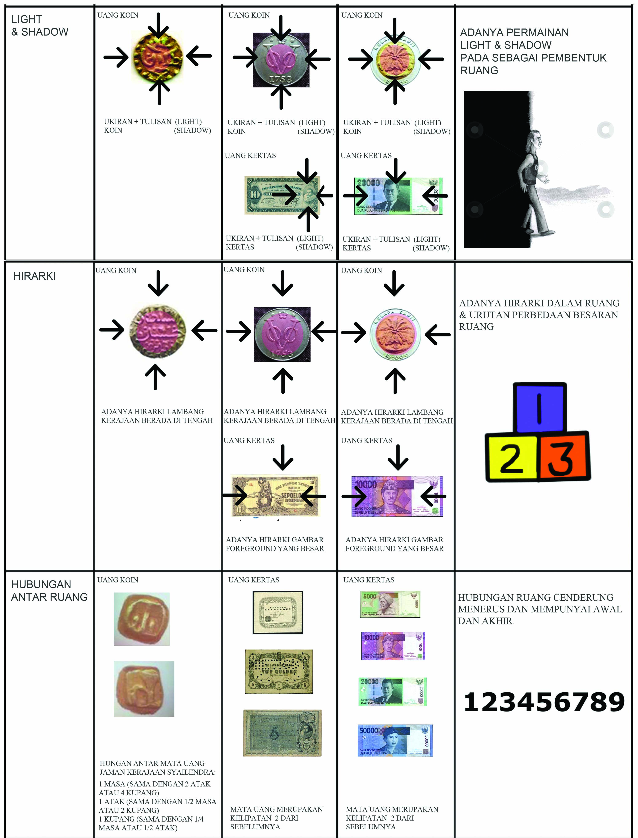

Slide 6
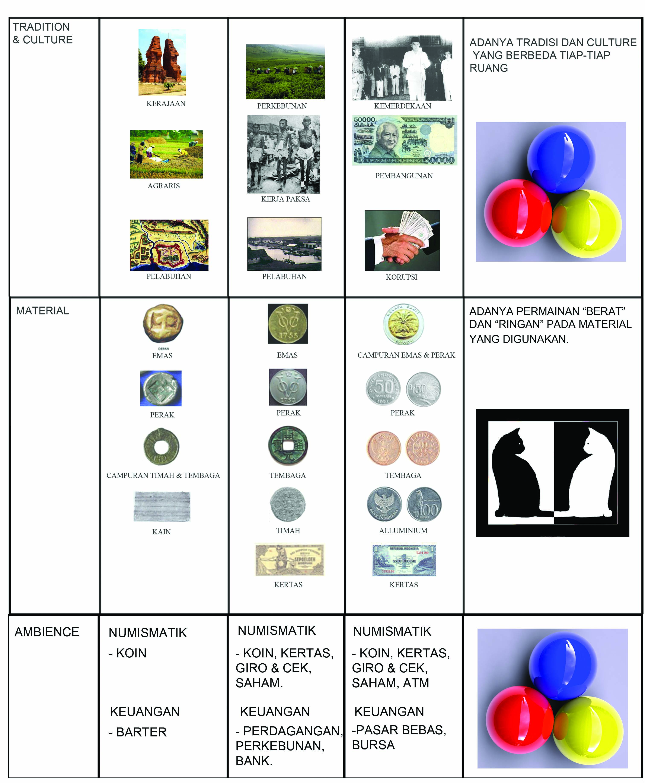

Slide 8



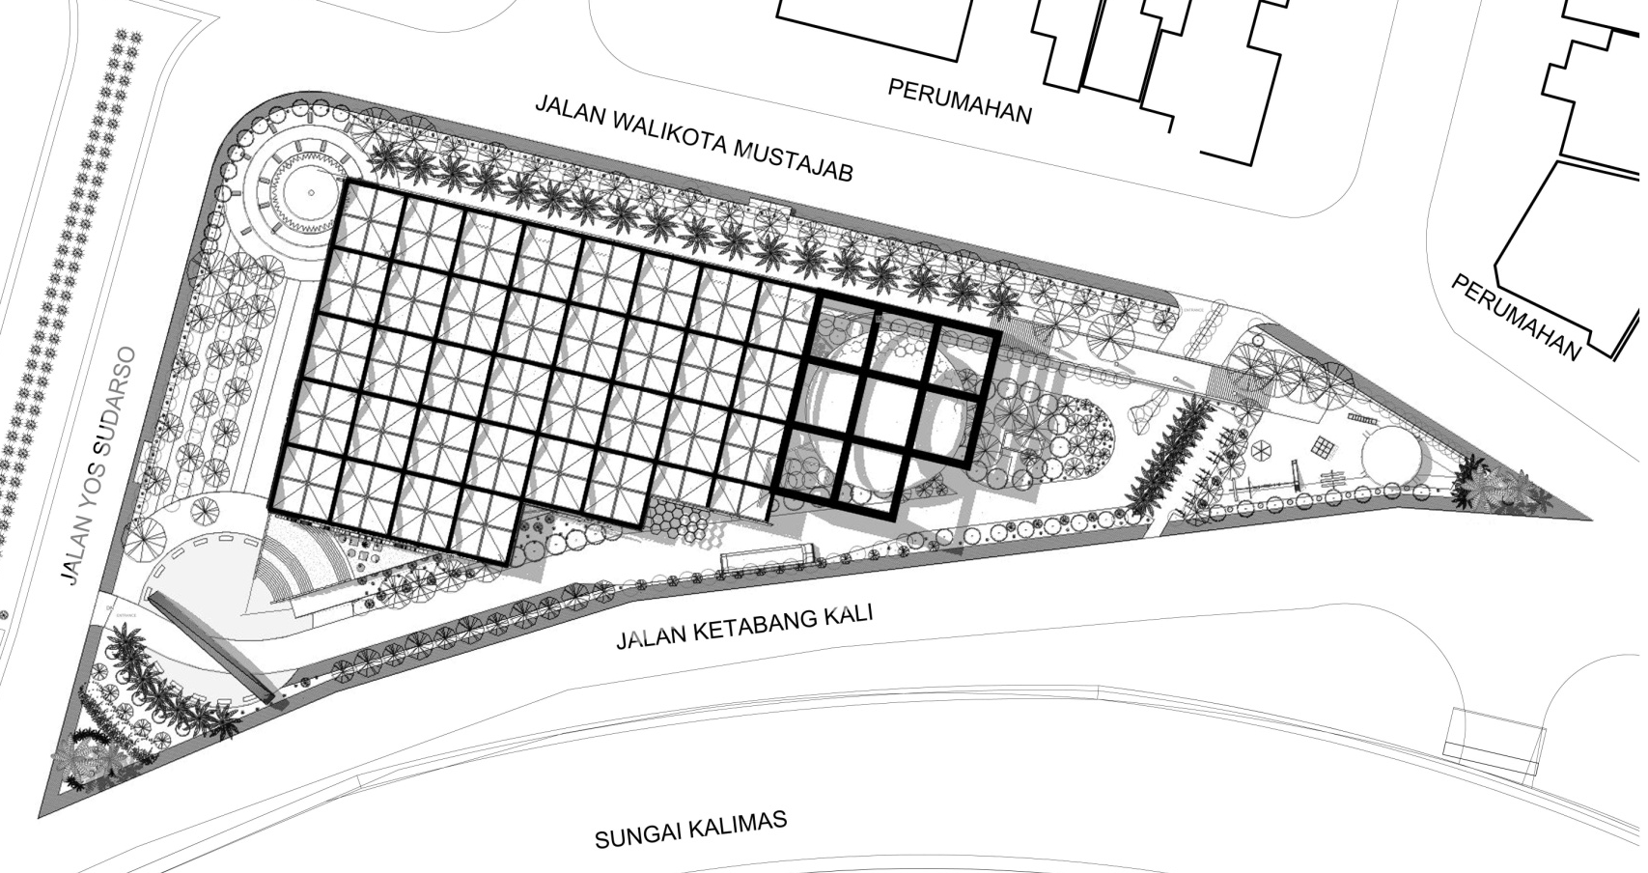
Innovation
Bentukan massa
Penggunaan bentuk persegi dan lingkaran yang
mewakili 3 periode uang.
Site Plan

Slide 9

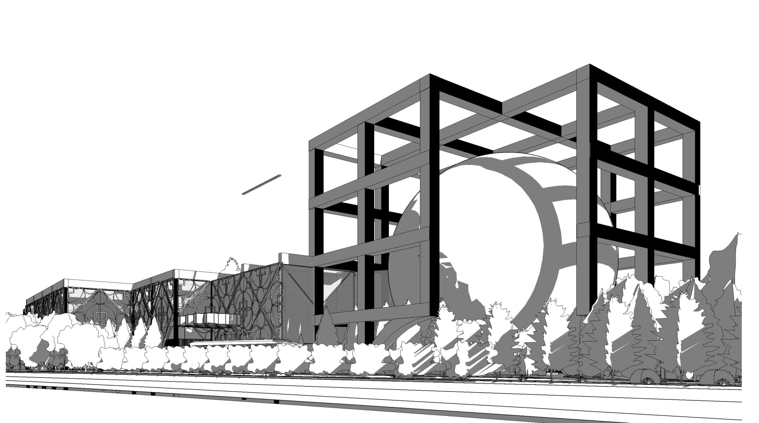
Komposisi
Adanya komposisi massa kotak & lingkaran yang
disatukan dengan garis vertikal horisontal.
Tampak tenggara

Slide 10

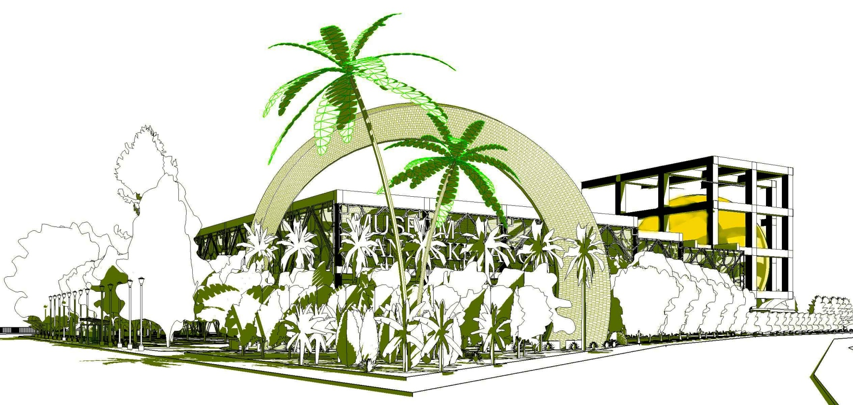
Ekspresi
Ada 2 ekspresi yaitu kotak dan bola yang menyatu.
Tampak barat daya

Slide 11
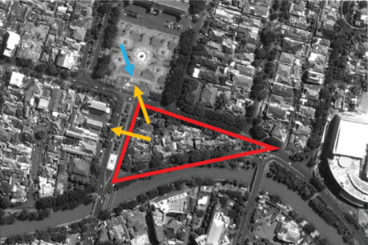
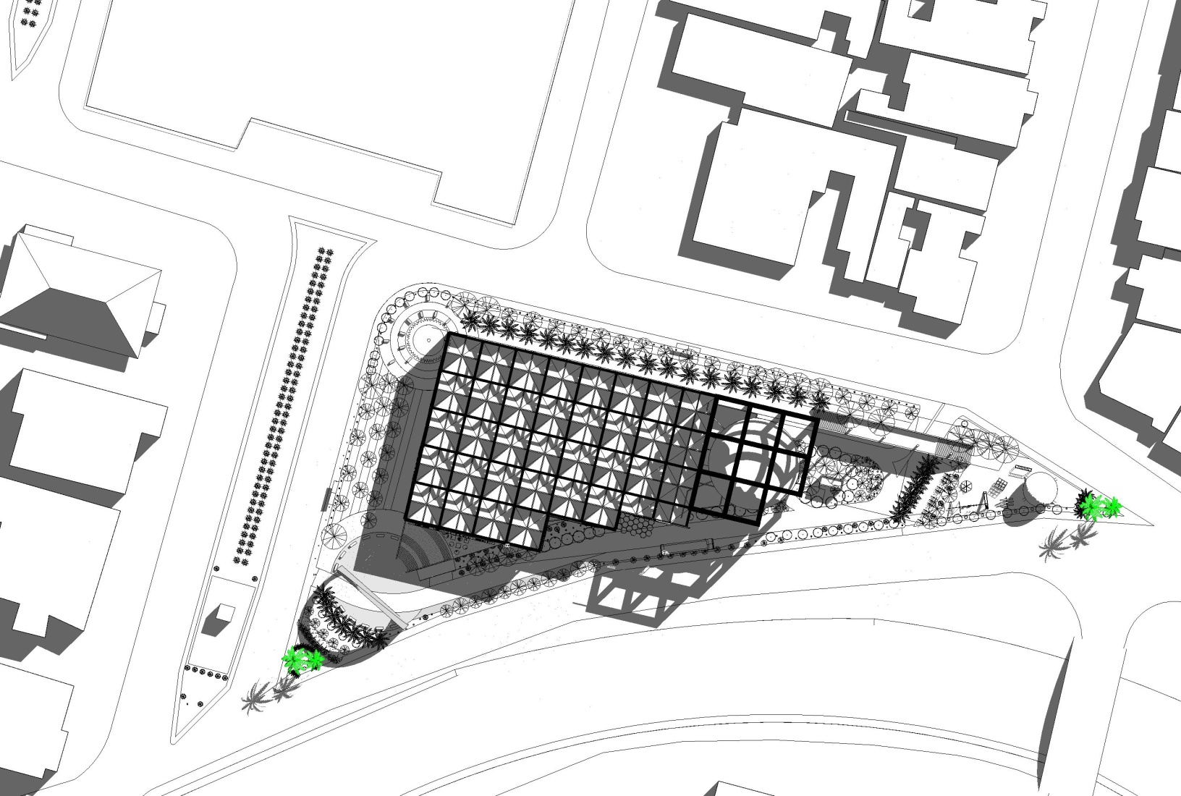
Orientasi
Circle Plaza → orientasi taman surya.
Row Plaza → orientasi figure ground perumahan.
Perumahan
Taman Surya
Perumahan
Perumahan
Site Plan

Slide 12

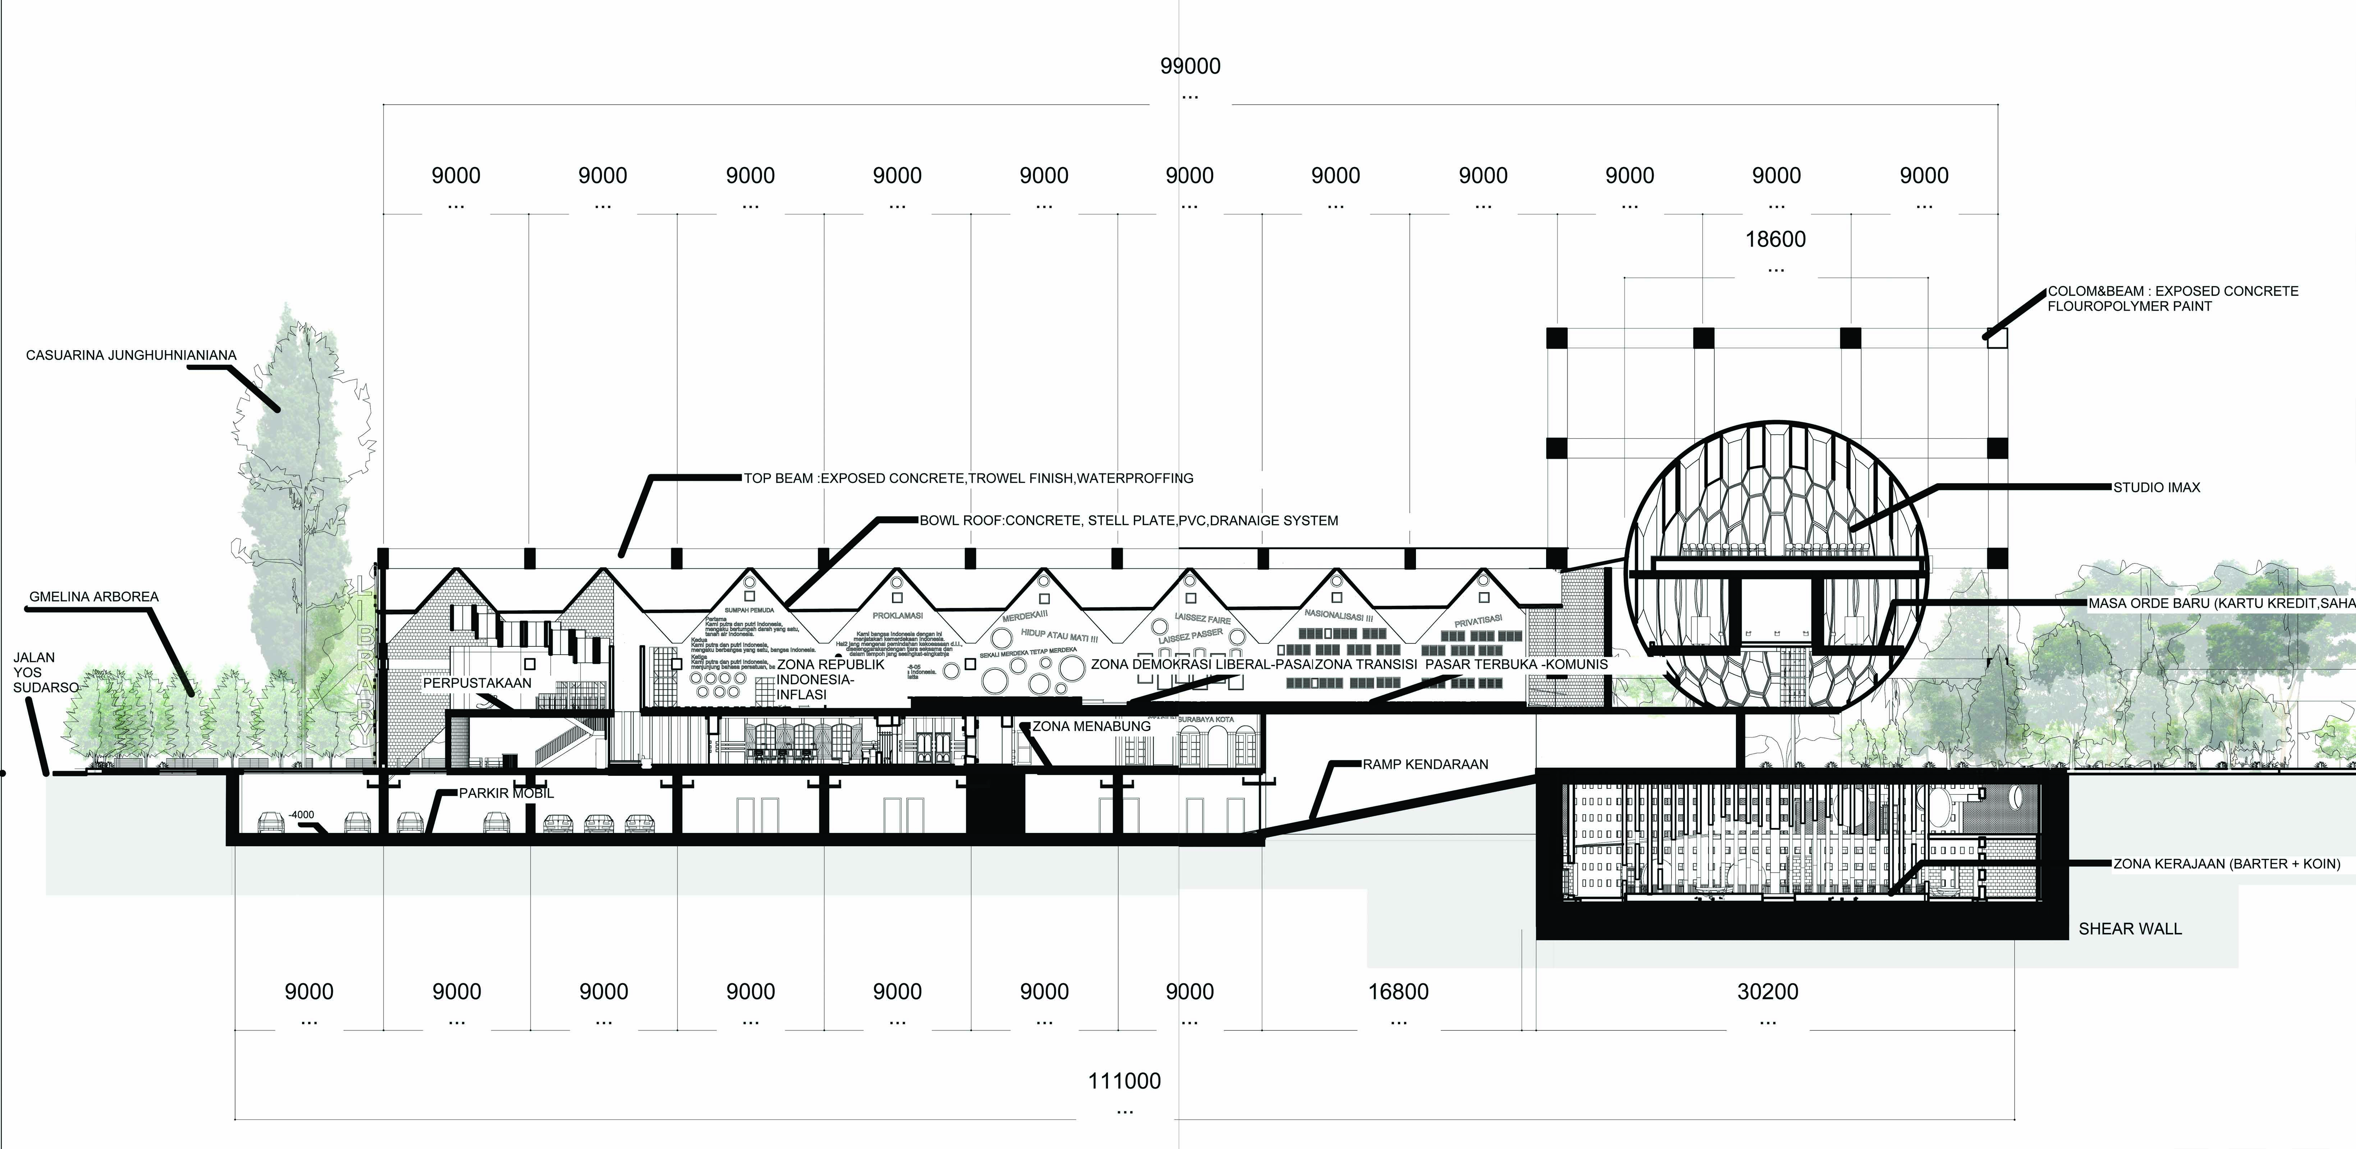
Hirarki
Adanya urutan 3 ruang dari zona kerajaan, kolonial,
dan kemerdekaan.
: Zona Kerajaan.
: Zona Kolonial.
: Zona Kemerdekaan.
Potongan b-b

Slide 13
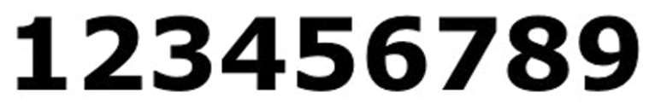
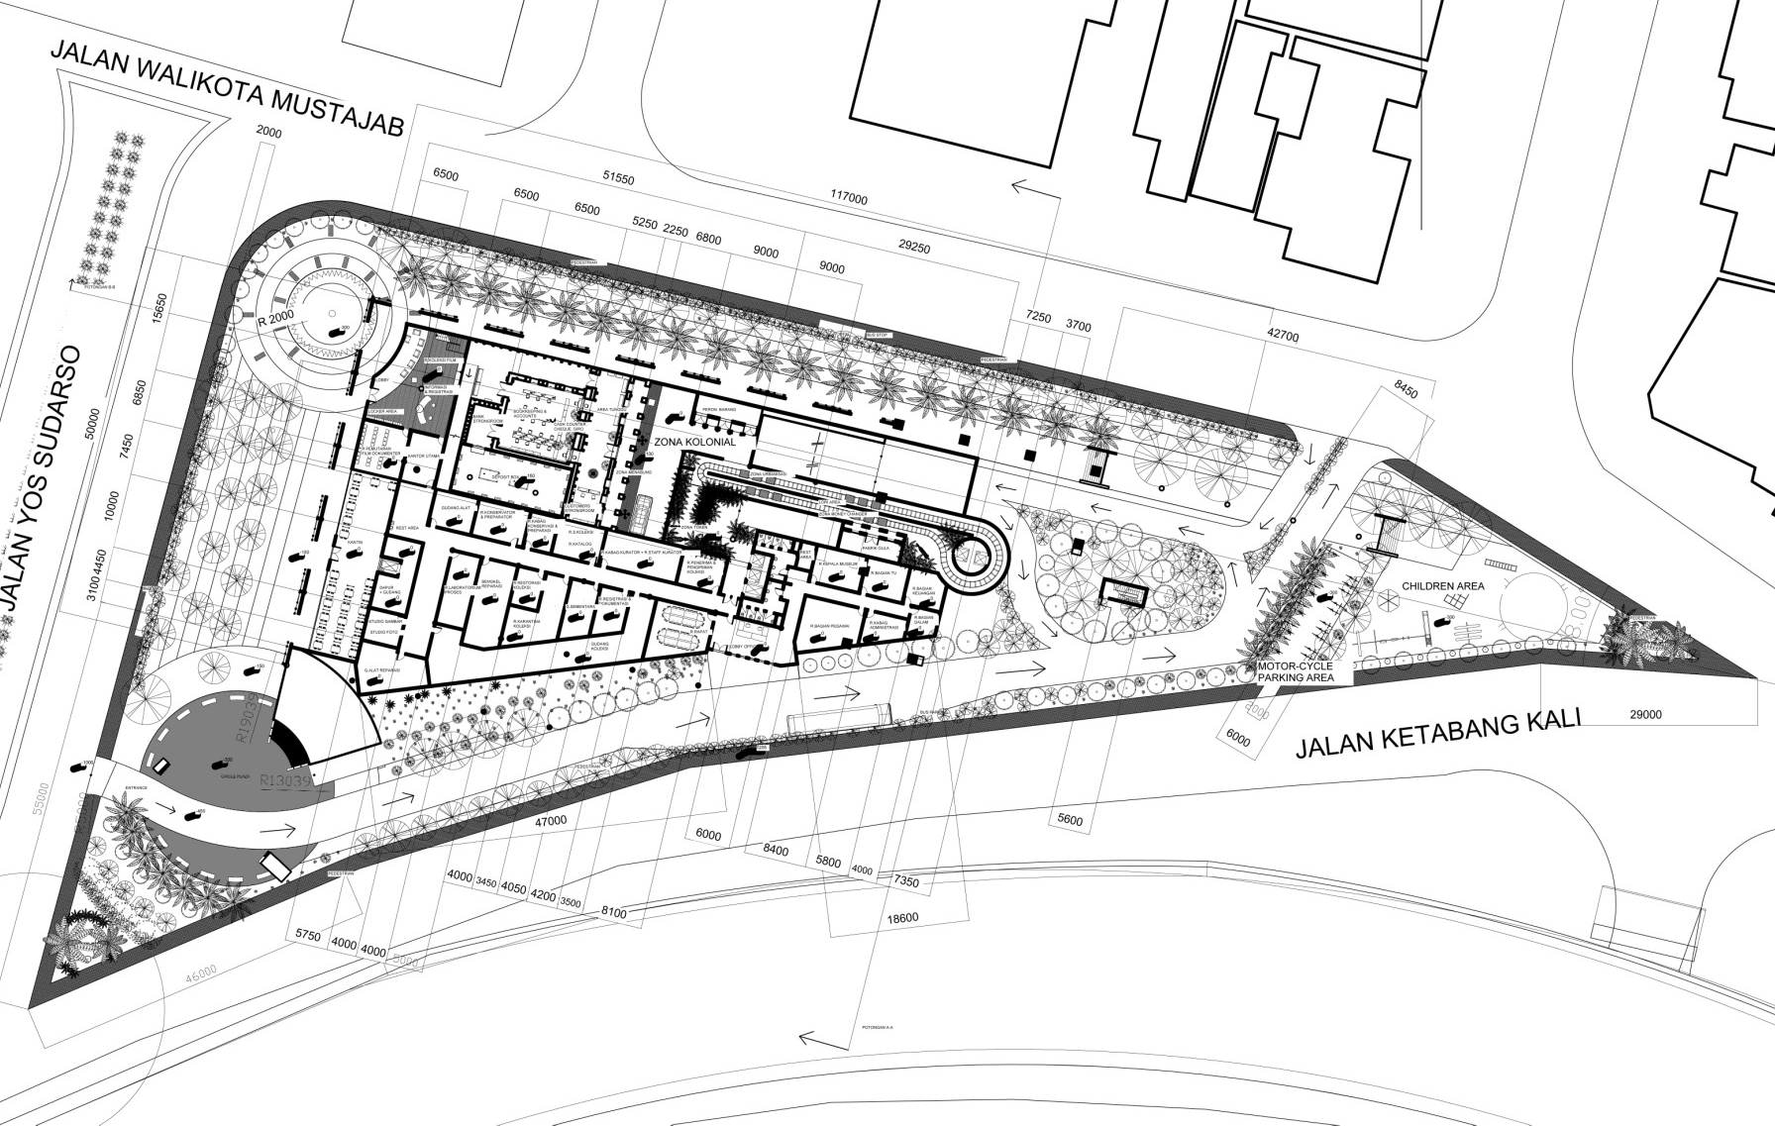
Hubungan Antar Ruang
Adanya urutan menerus dari awal hingga akhir.
lay-out plan

Slide 14
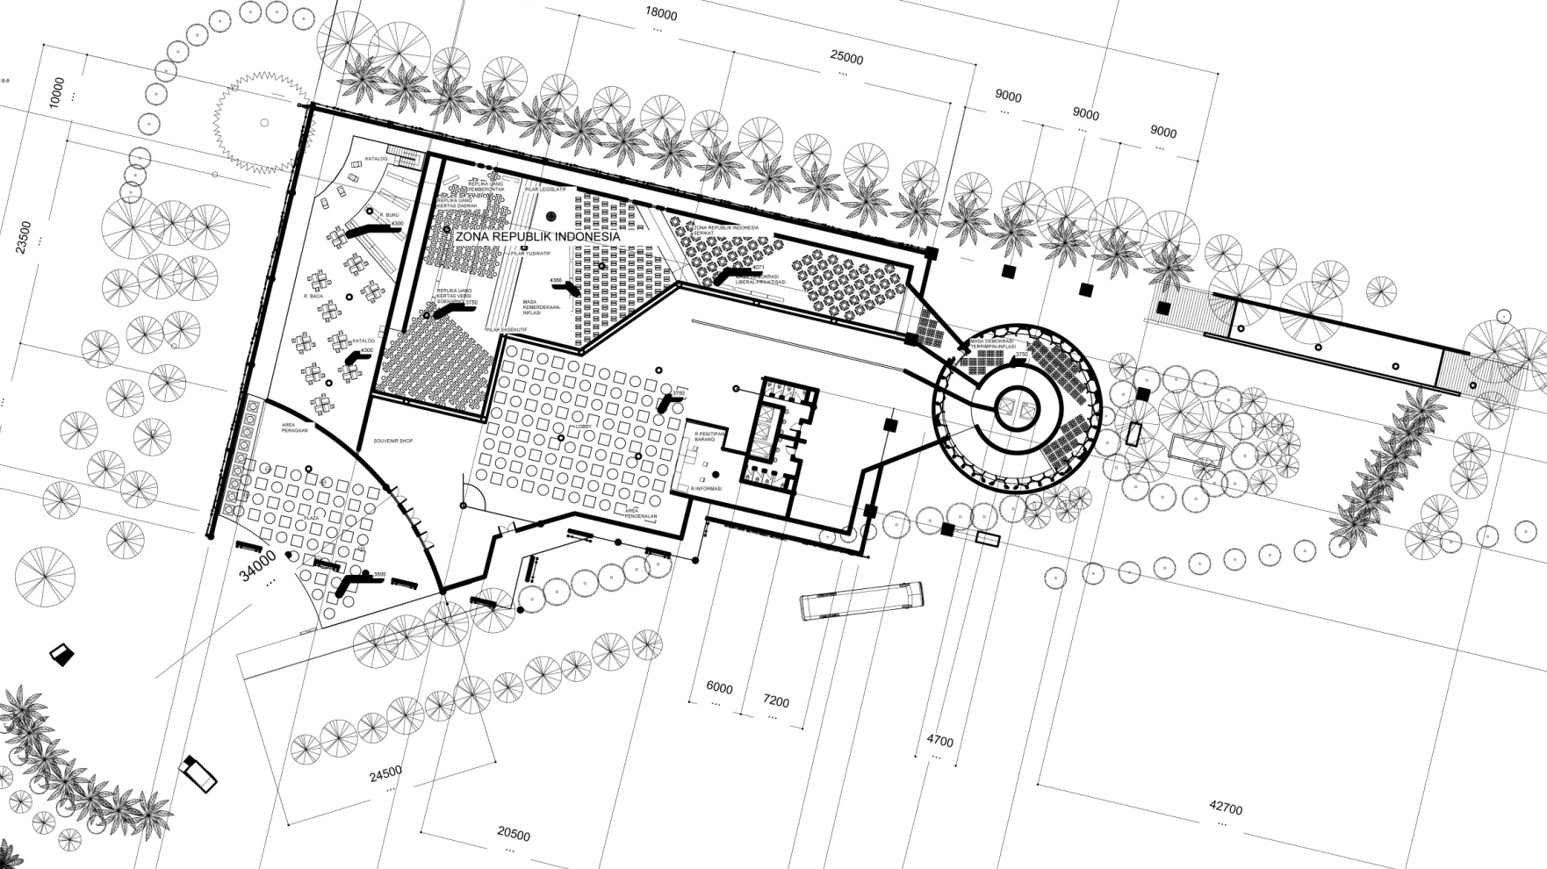
level 2

Slide 15
level 2

Slide 16
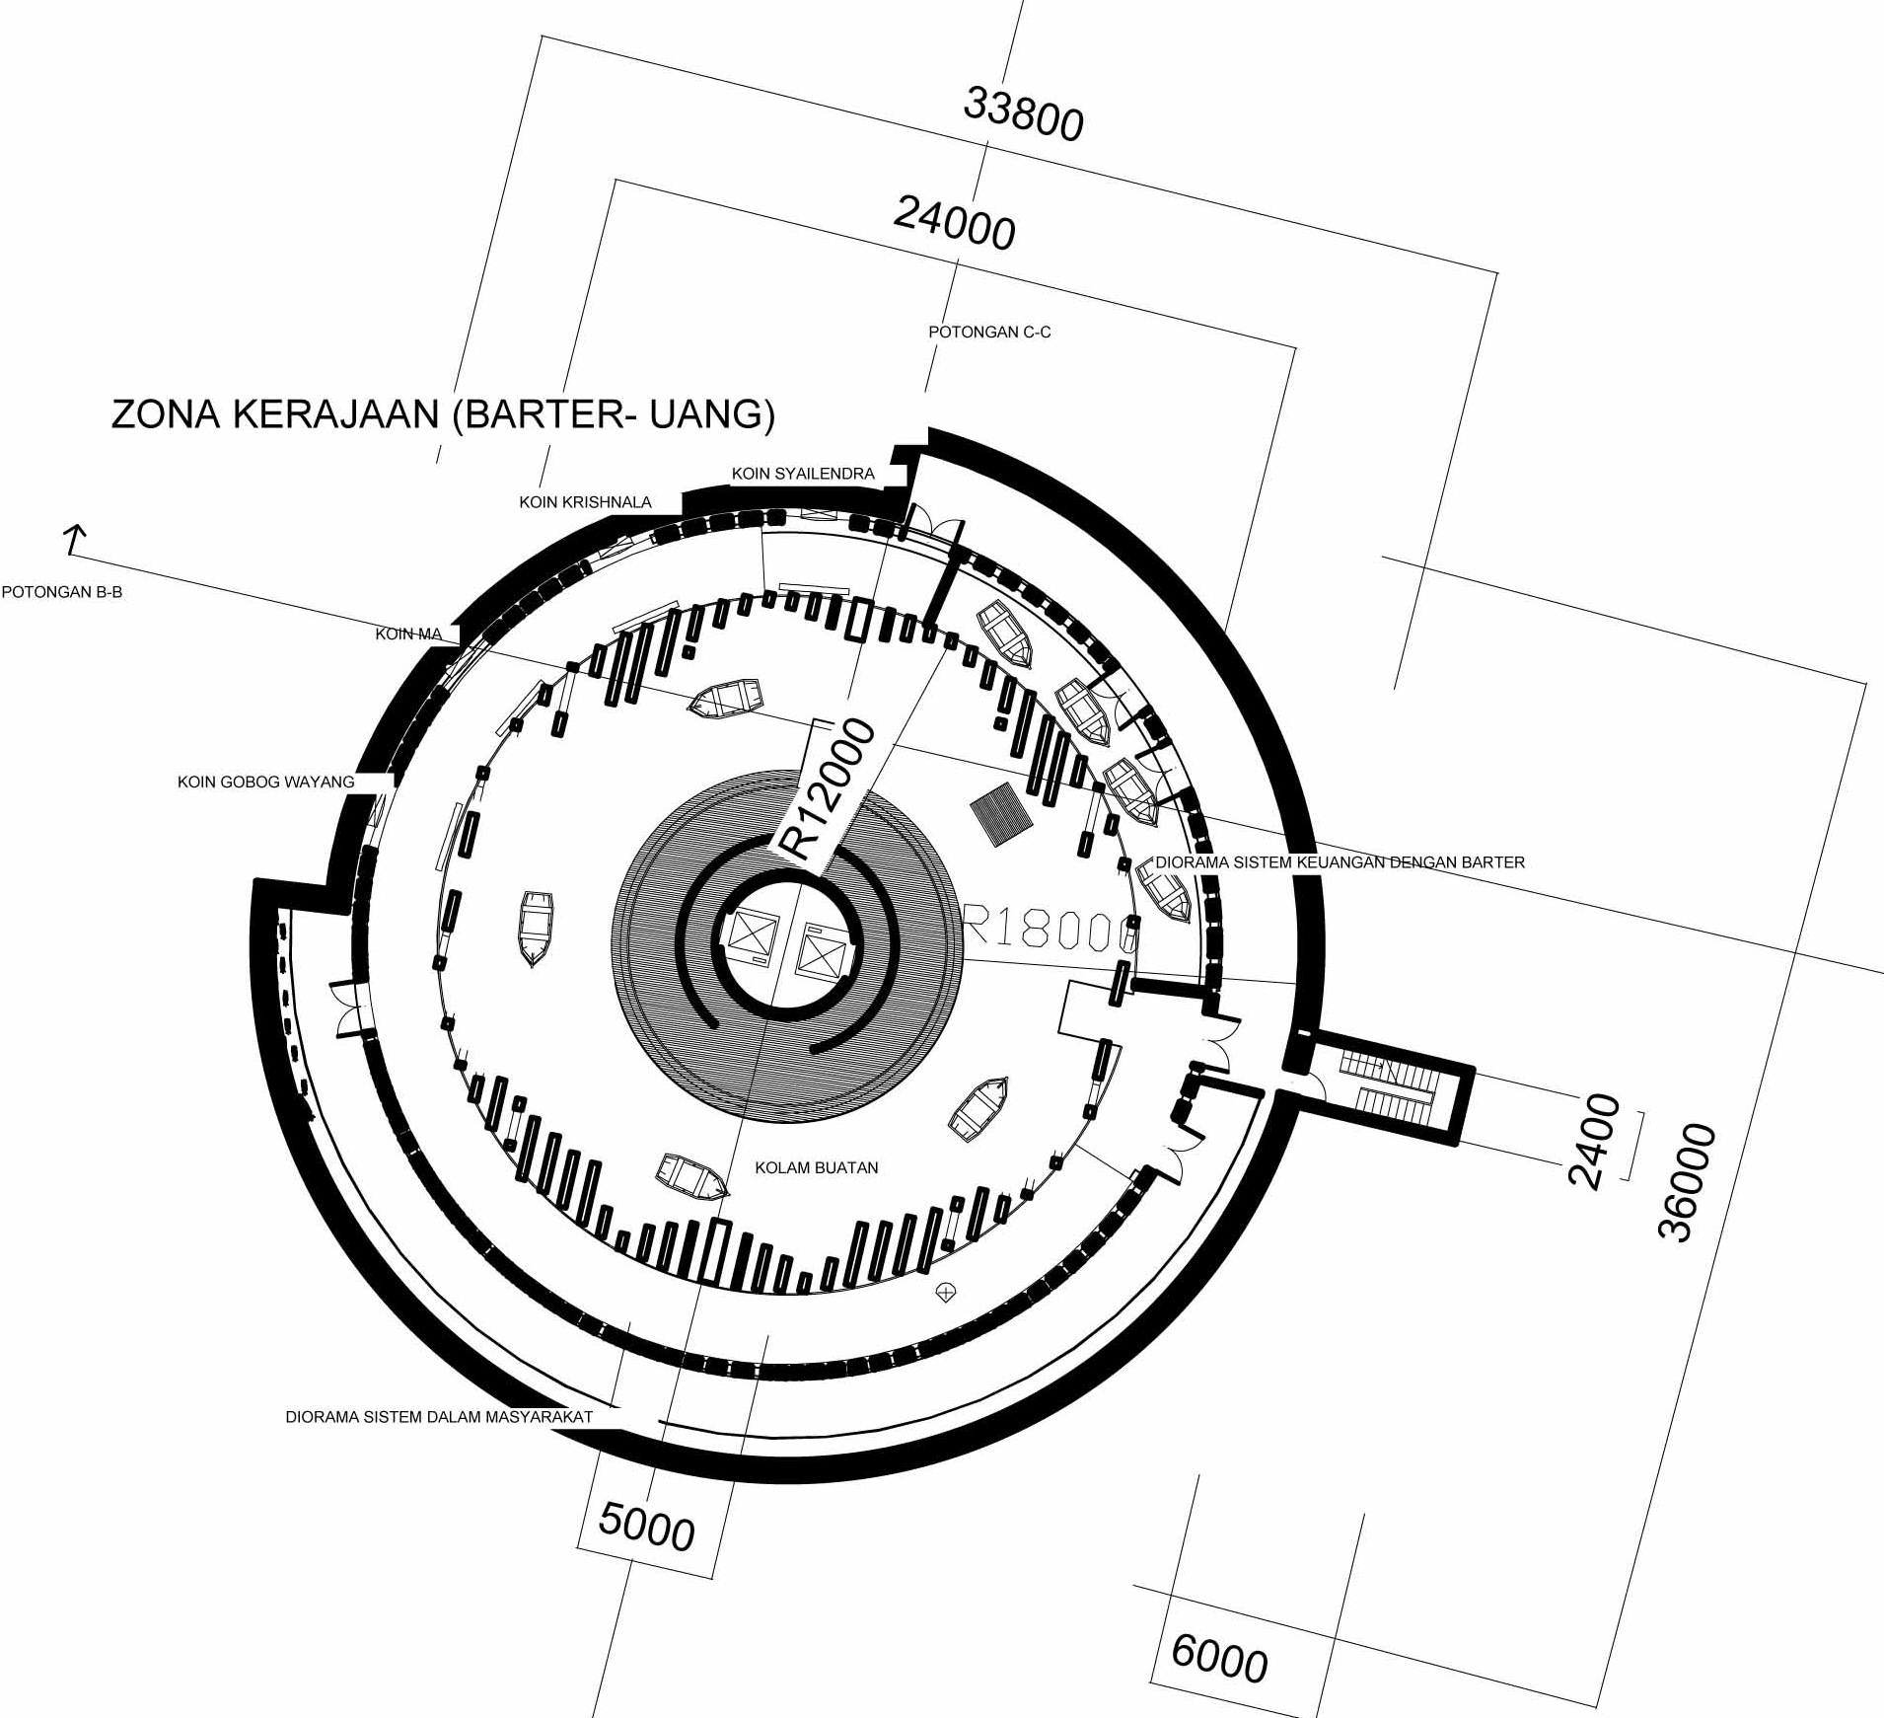
Basement level 2

Slide 17
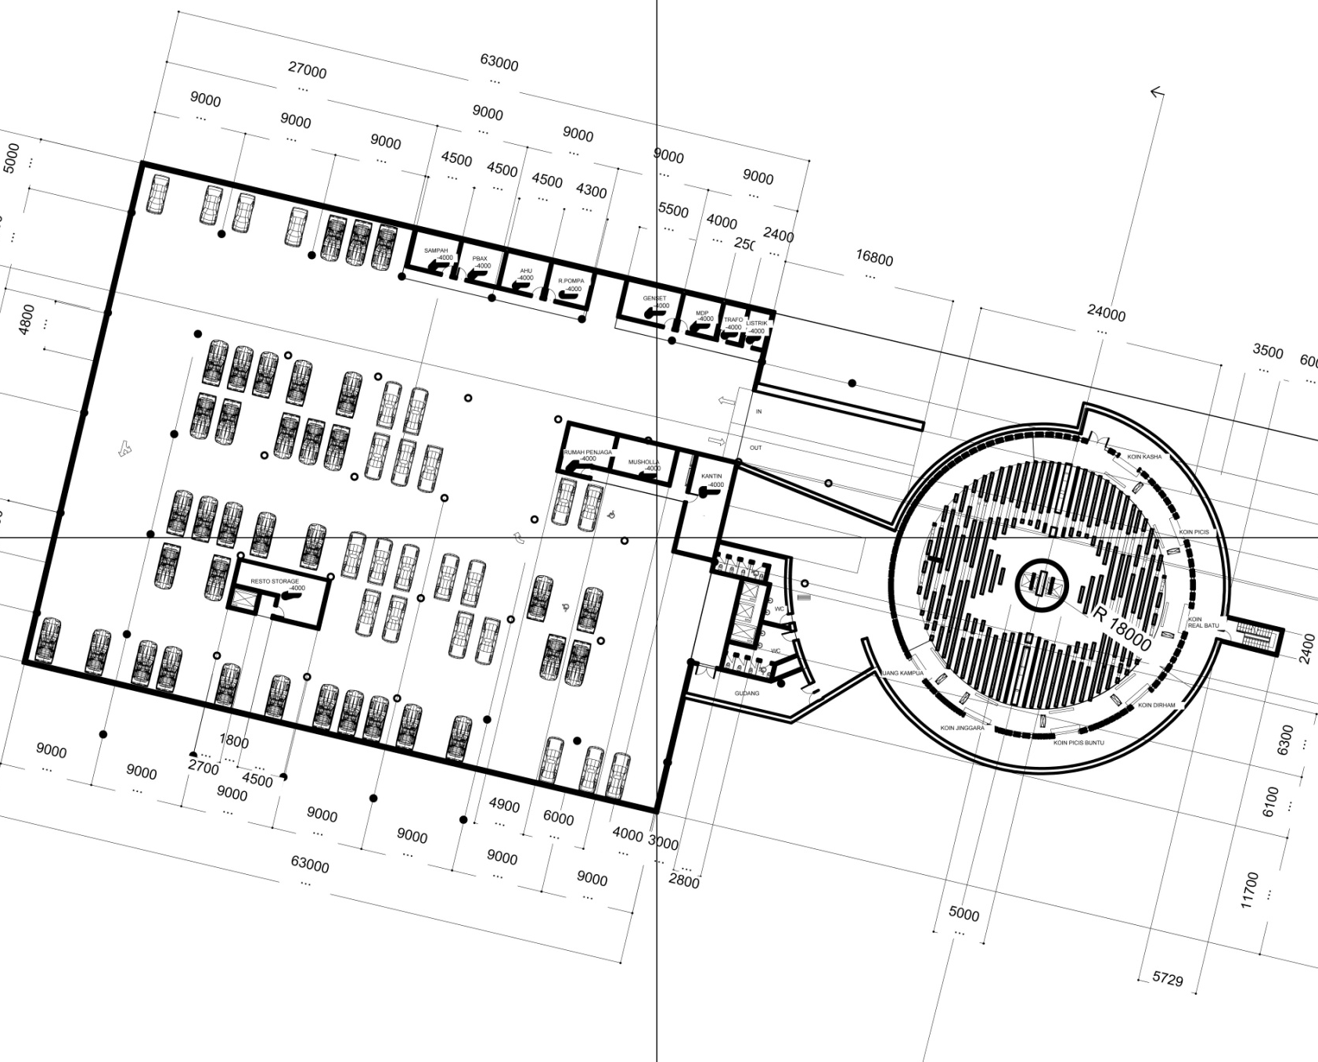
Basement level 1

Slide 18
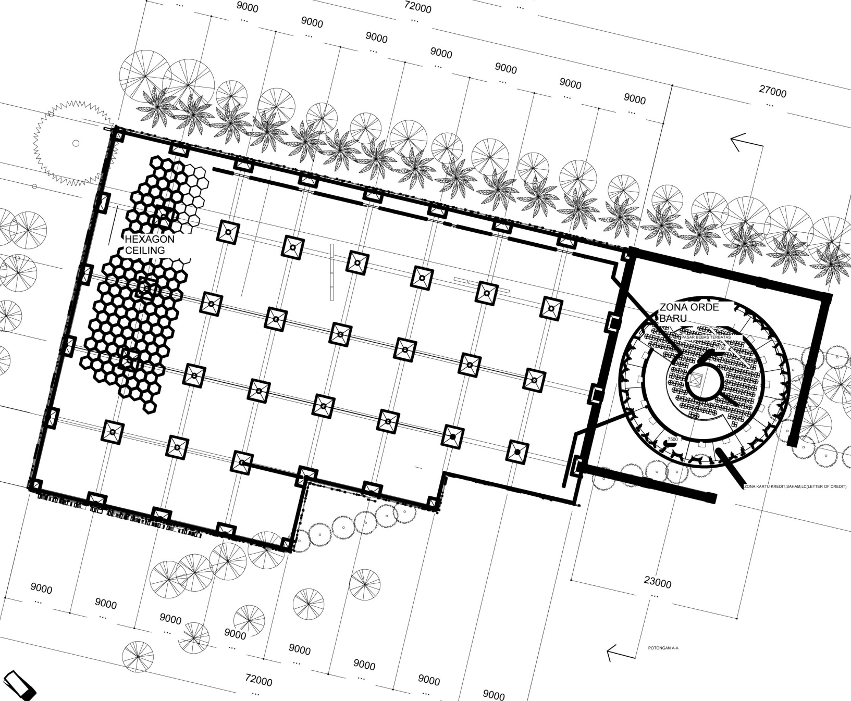
level 3

Slide 19
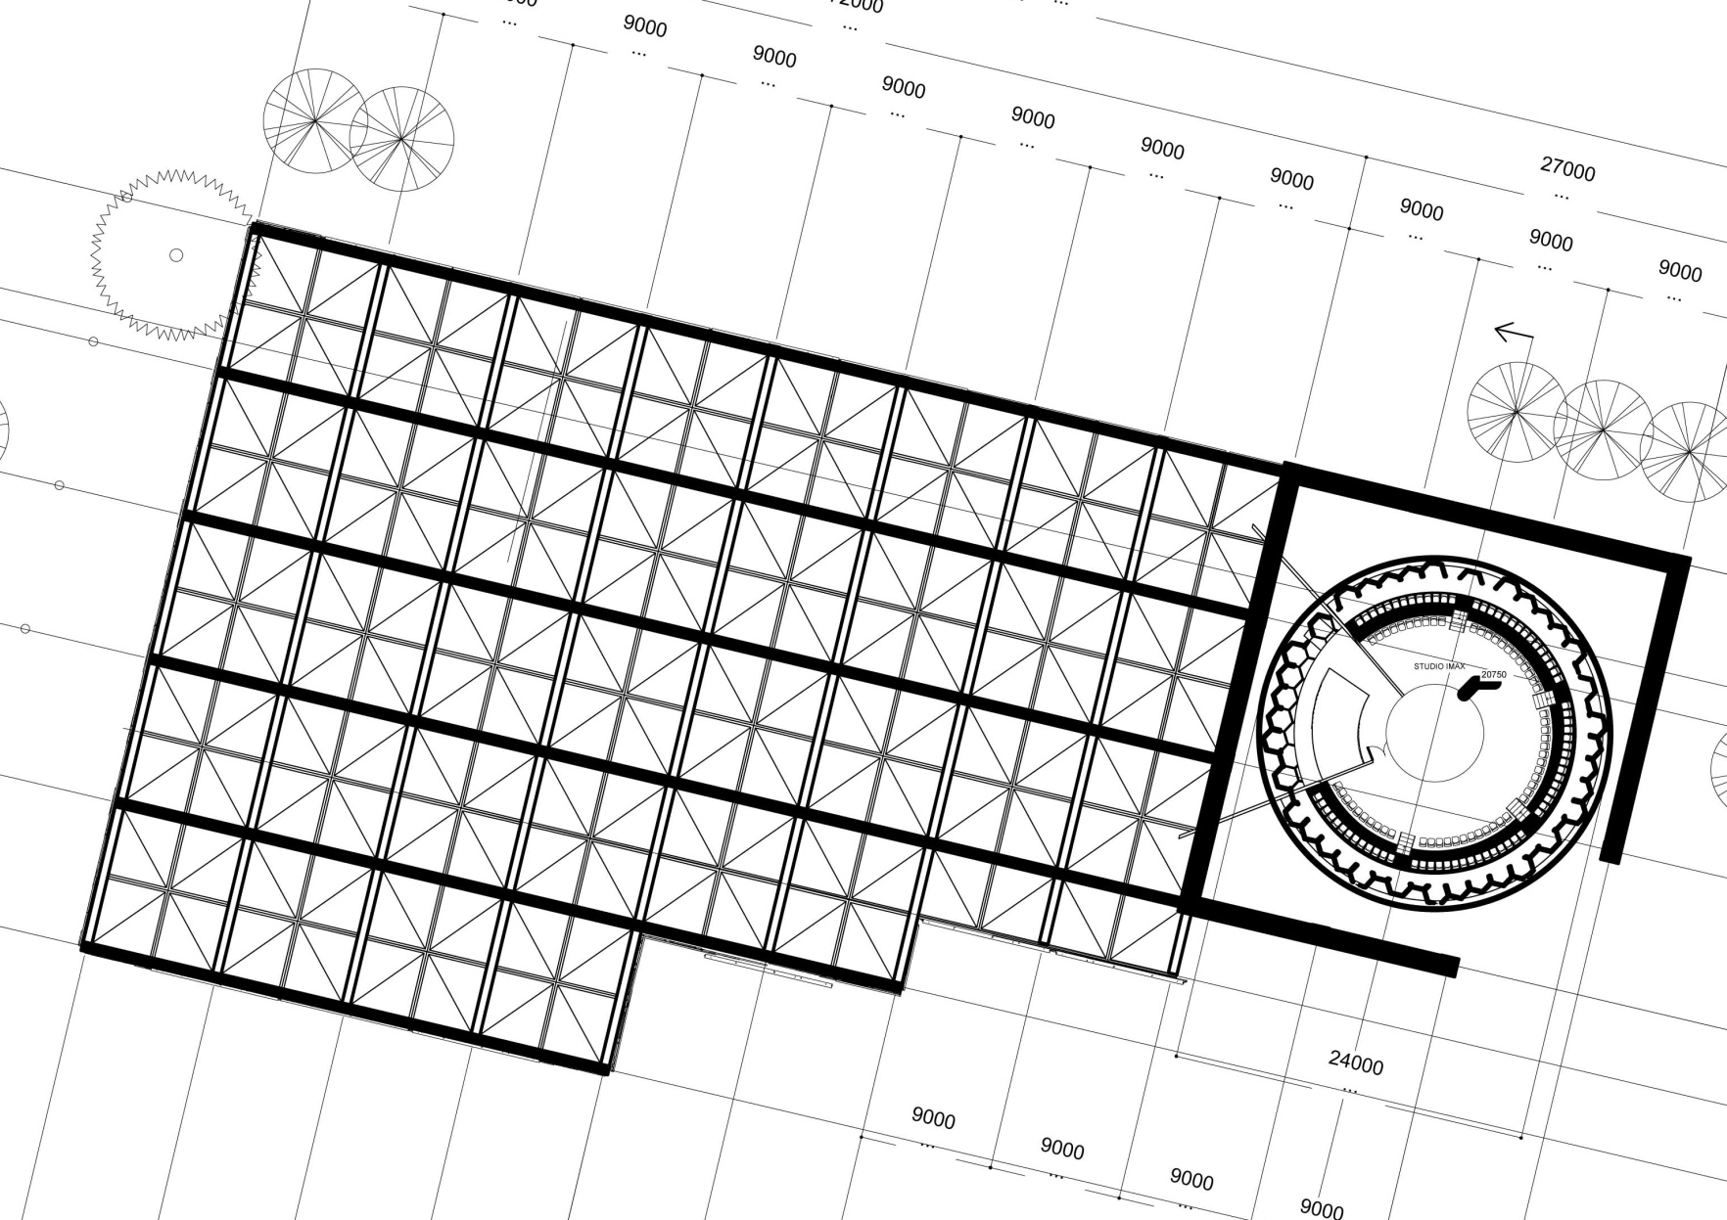
level 4

Slide 20
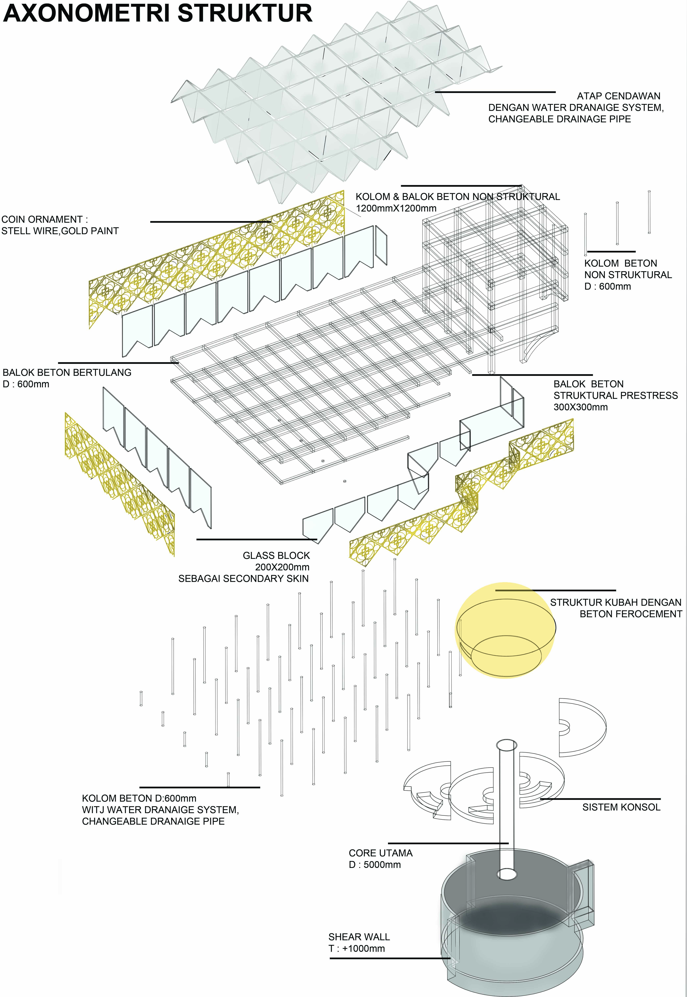
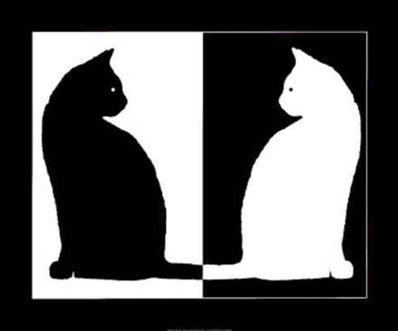
Material
Permainan “berat” dan
“ringan” pada pemilihan
material.

Slide 21

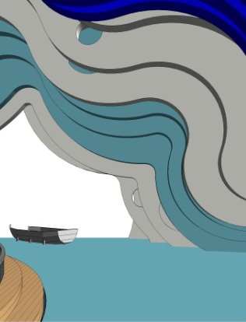
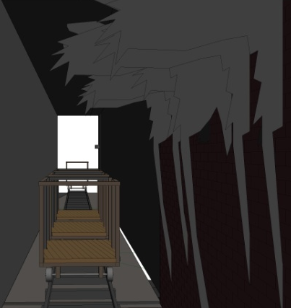
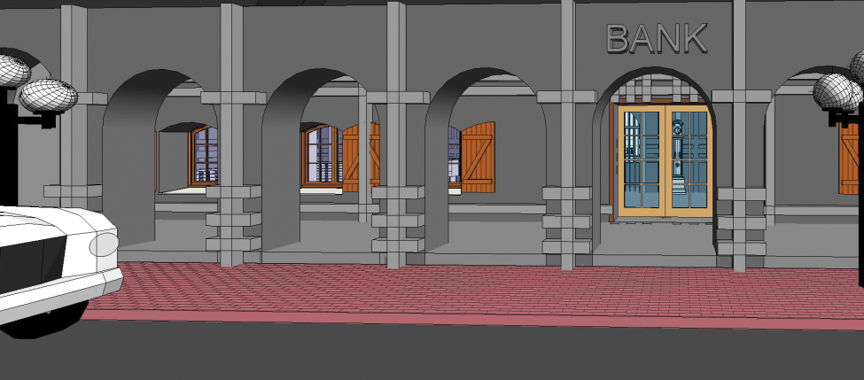
Tradition & Culture
Adanya sebuah perjalanan budaya yang khas
tiap-tiap zona.
: Zona Kerajaan.
Adanya kesan kuno→ Gua
: Zona Kolonial.
Adanya kesan urbanisasi→ lori & bank
: Zona Kemerdekaan.
Adanya kesan demokrasi→ perjuangan.
Zona kerajaan
Zona kolonial

Slide 22
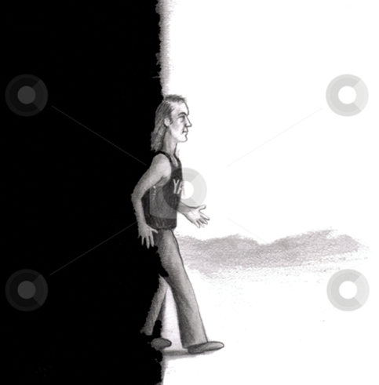

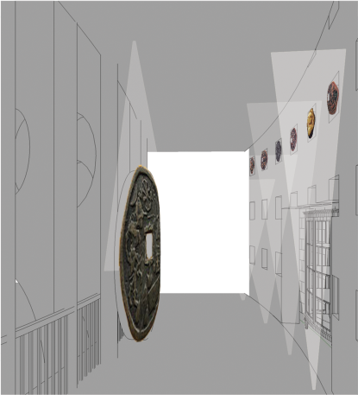
Light & Shadow
Adanya shadow sebagai karakter ruang yang
“menggiring” pengunjung.
: Zona Kerajaan.
: Zona Kolonial.
: Zona Kemerdekaan.
Zona kerajaan
Zona kolonial

Slide 23
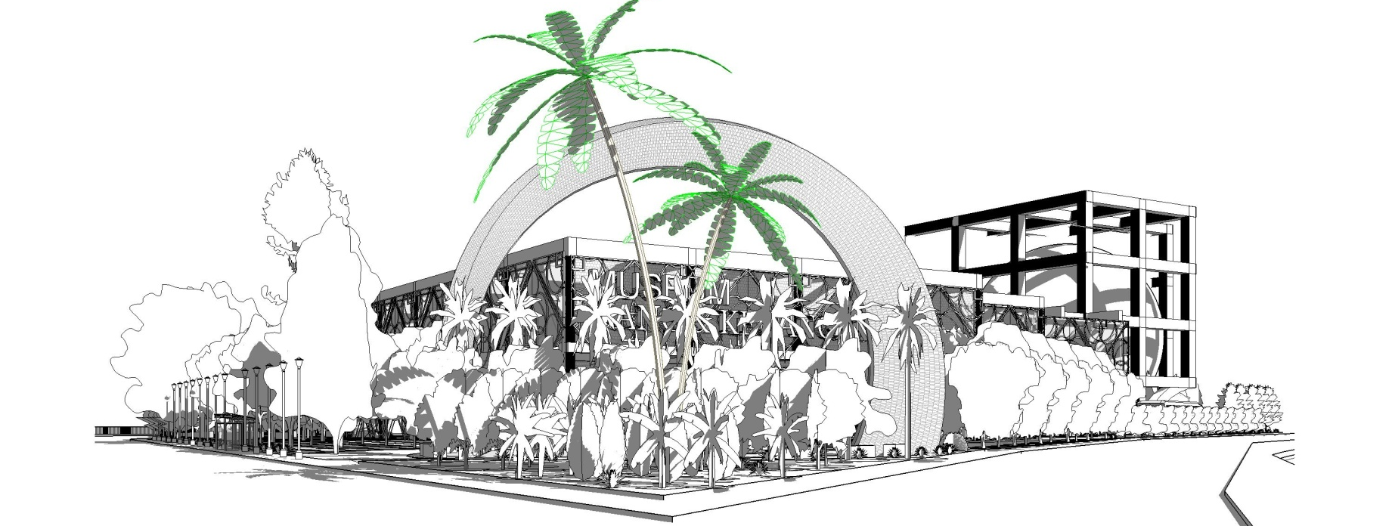


Signifier
Perspektif barat daya
Perspektif tenggara

Slide 24
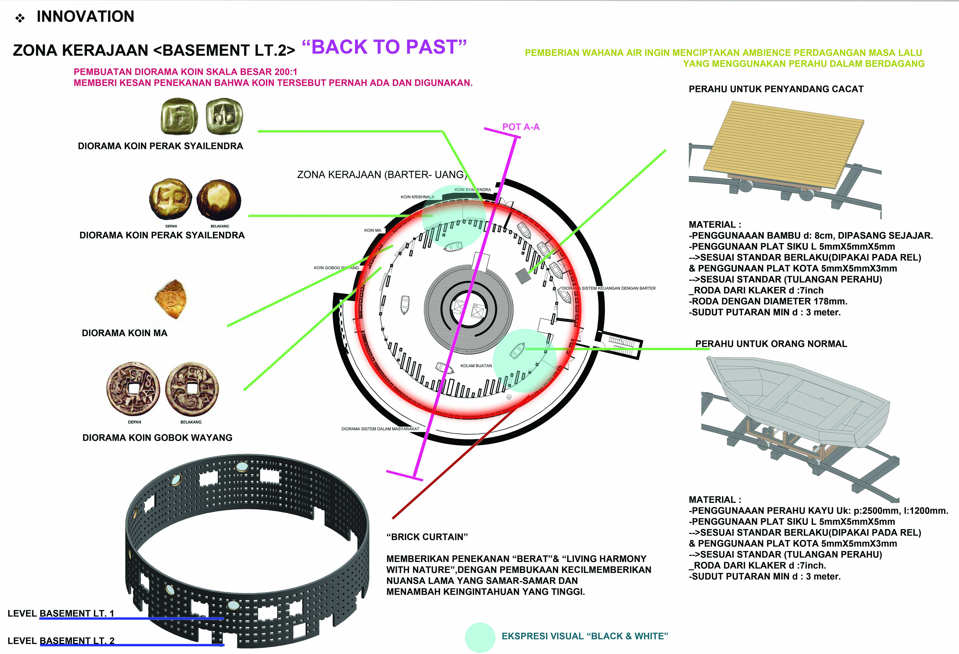
Pendalaman

Slide 25
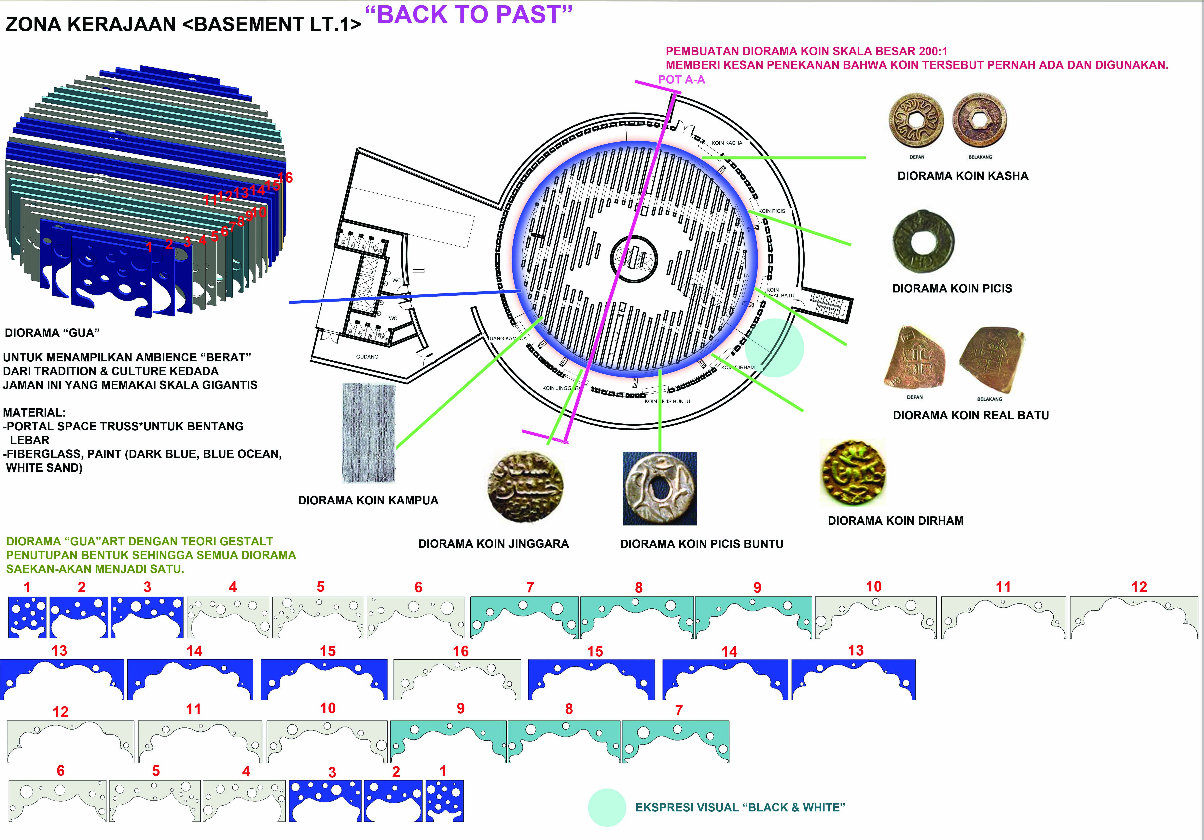

Slide 26
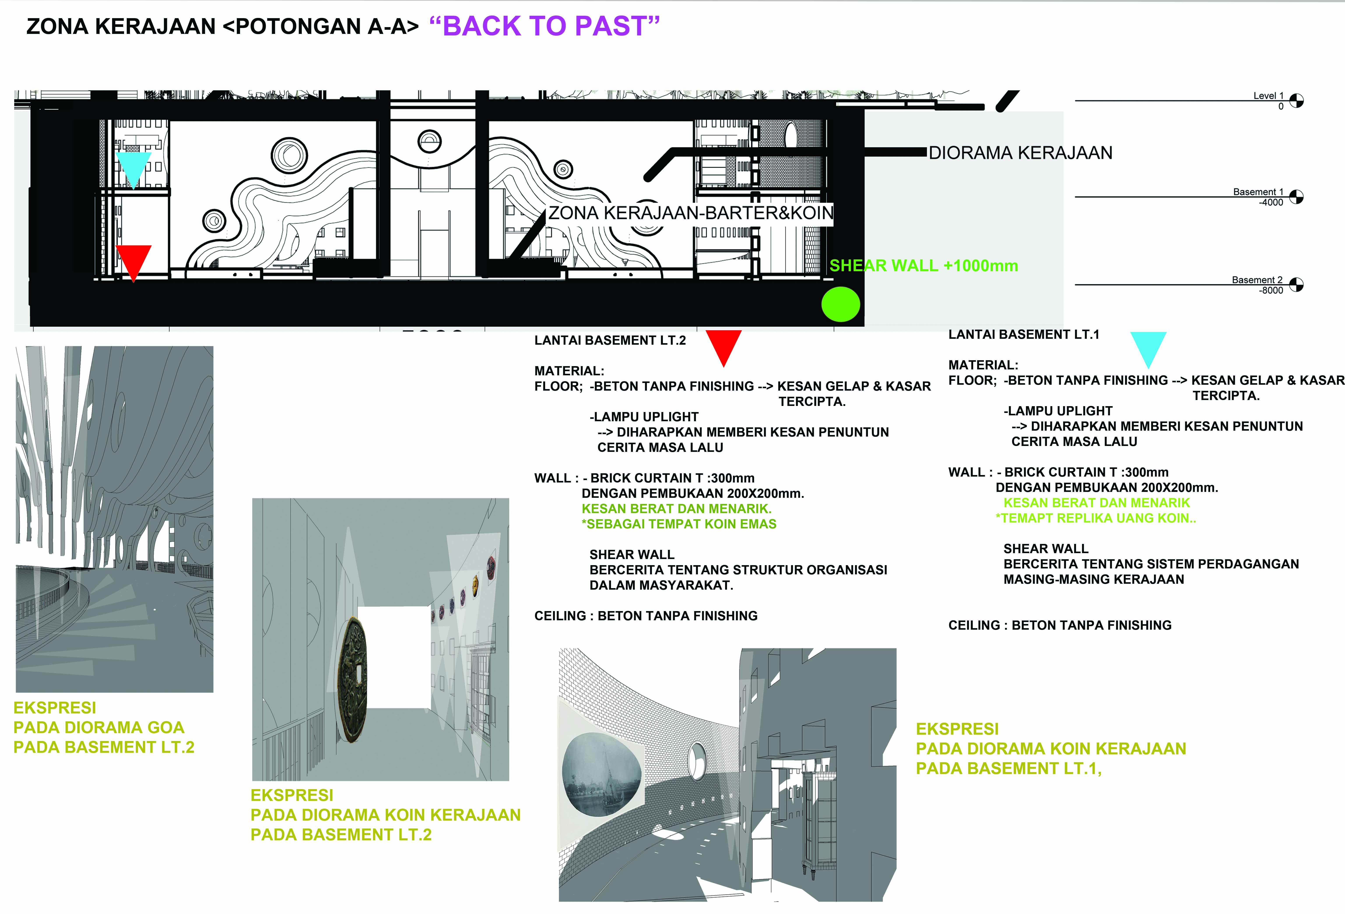

Slide 27
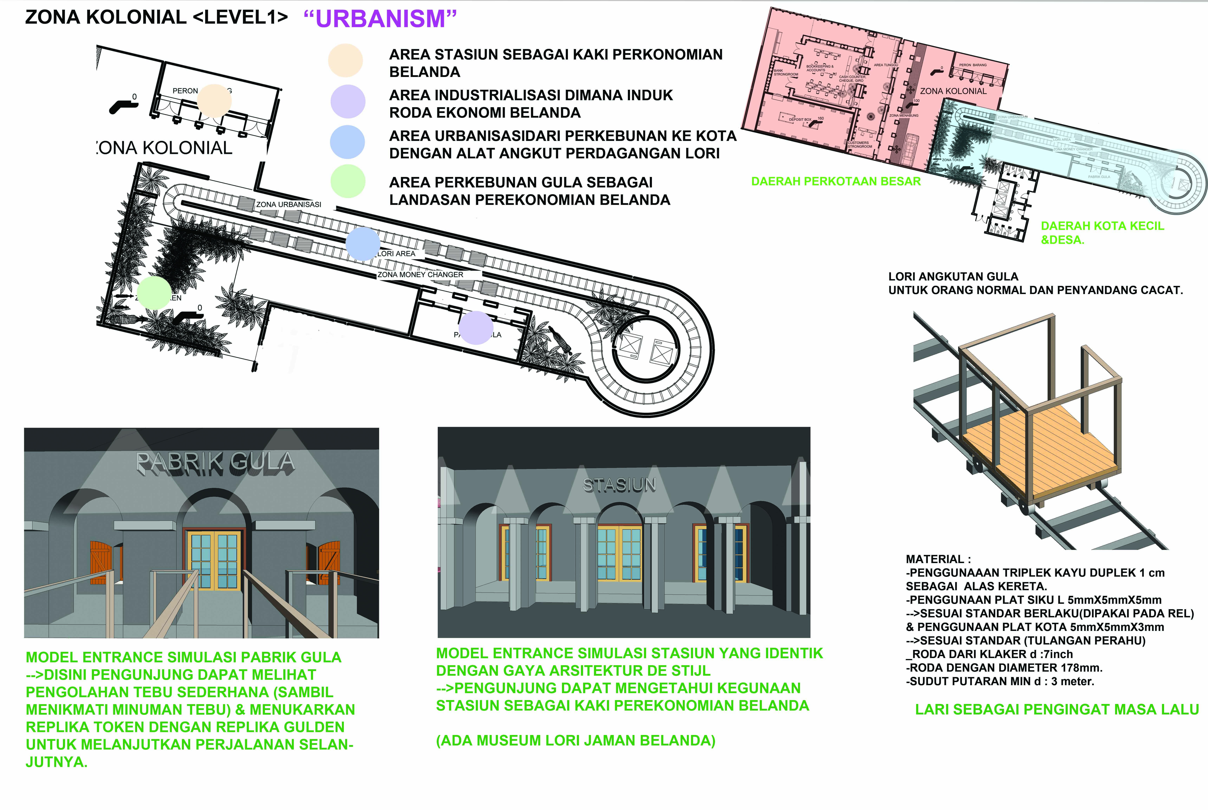

Slide 28
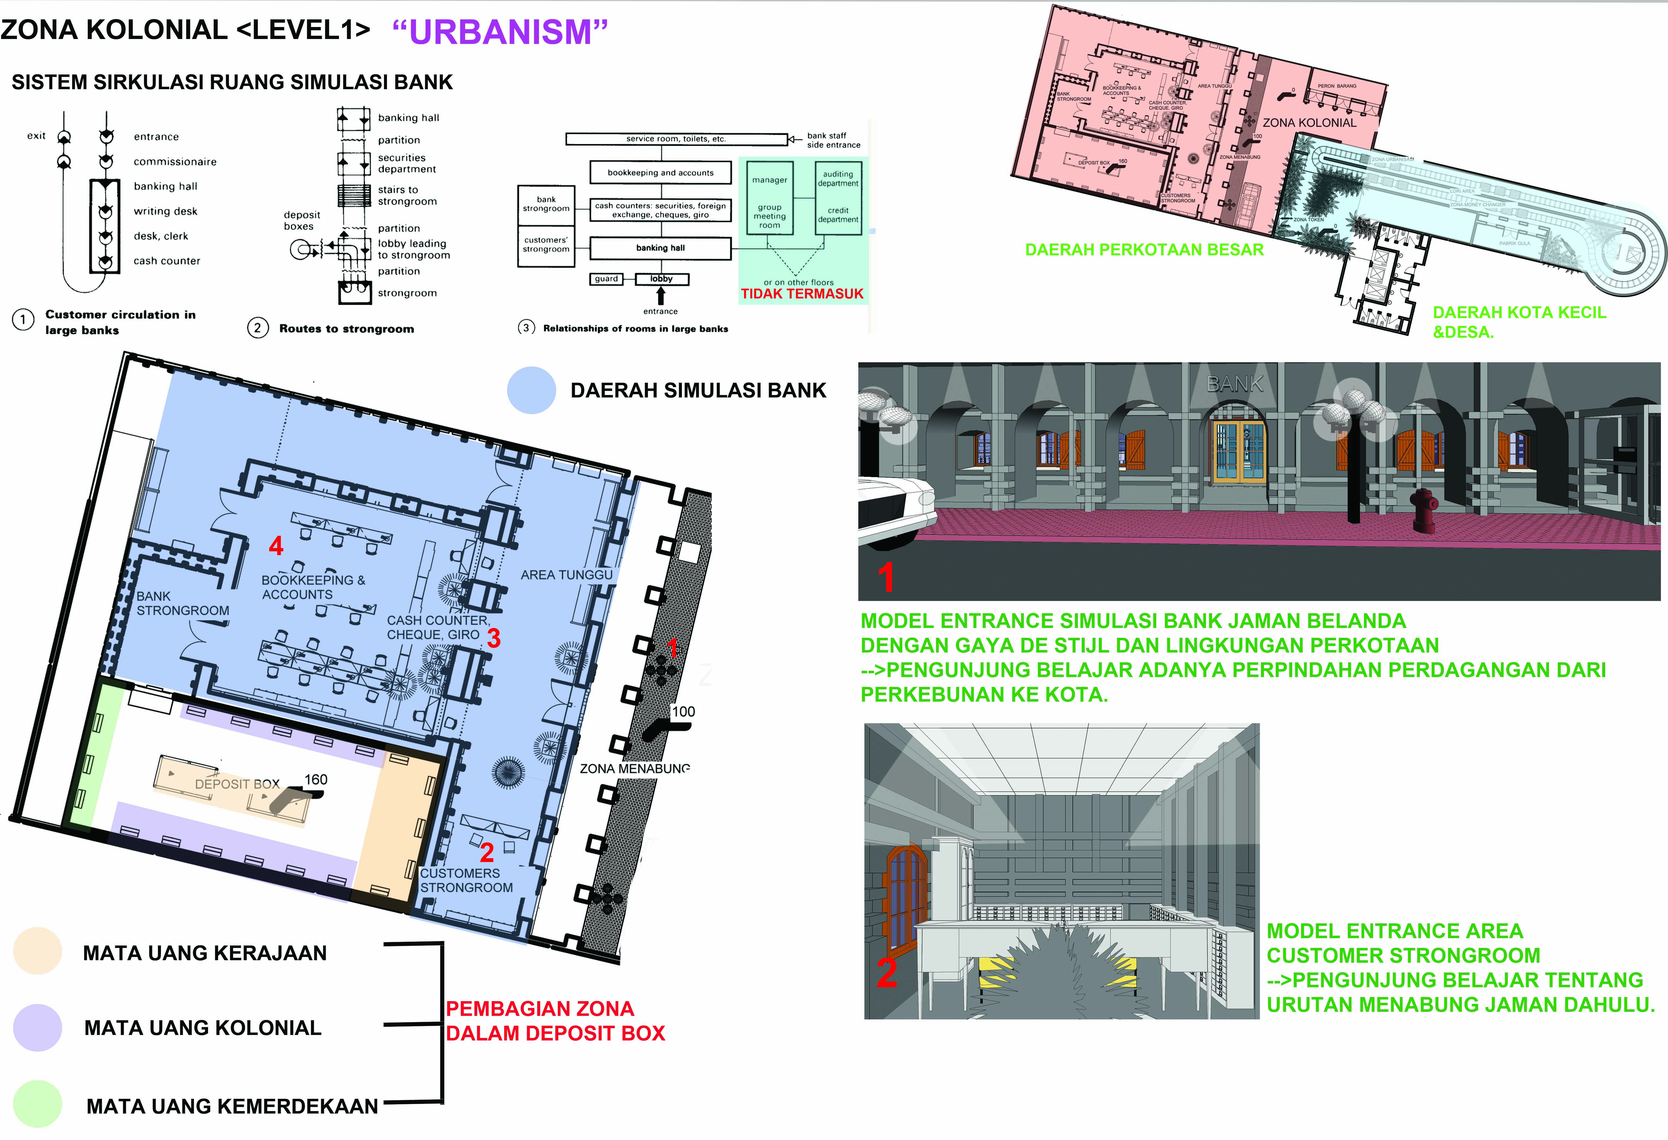

Slide 29
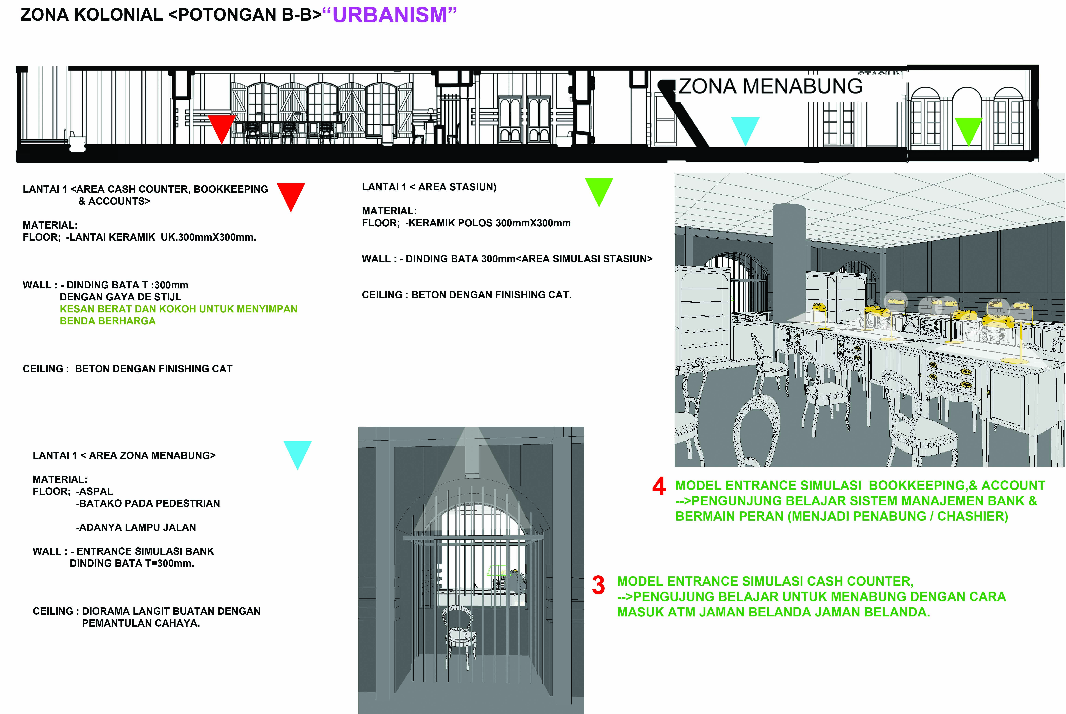

Slide 30

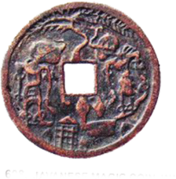
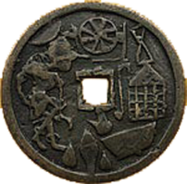
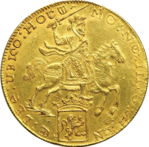
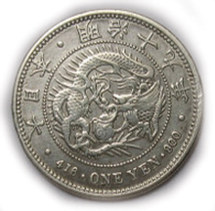
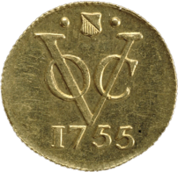
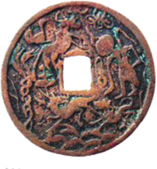
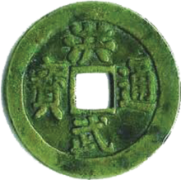
SEKIAN & TERIMA KASIH

Slide 31
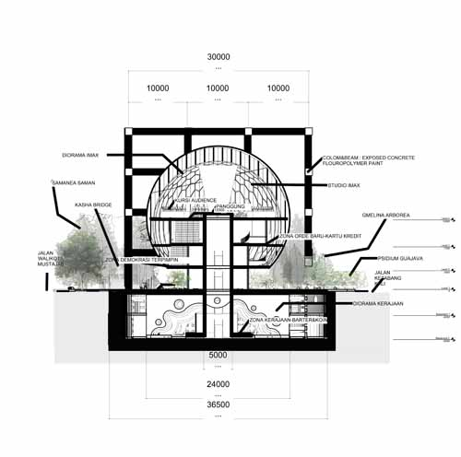
Potongan A-A

Slide 32
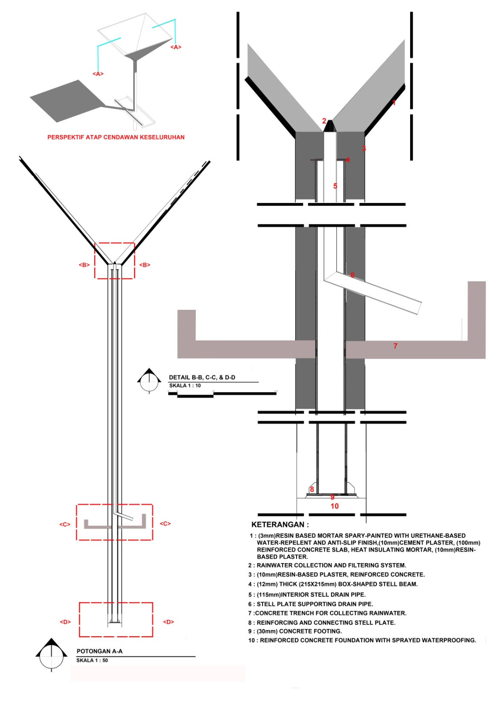
Detail Atap Cendawan

Slide 33
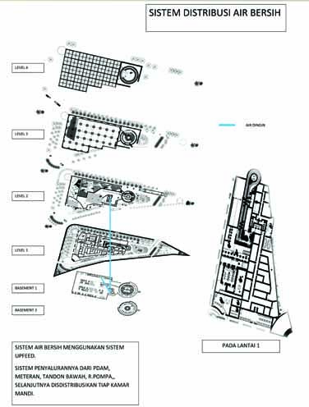
Sistem Distribusi Air Bersih

Slide 34
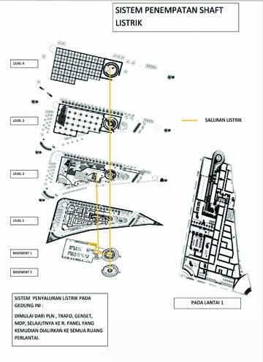
Sistem Penempatan Shaft Listrik

Slide 35
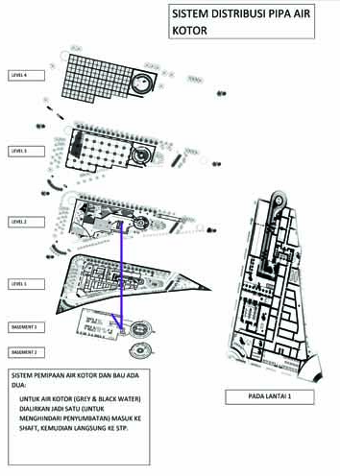
Sistem Distribusi Pipa Air Kotor

Slide 36
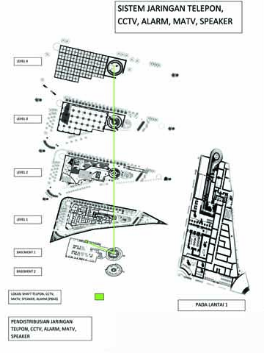
Sistem Jaringan Telepon,CCTV,
Alarm, MATV,Speaker.

Slide 37
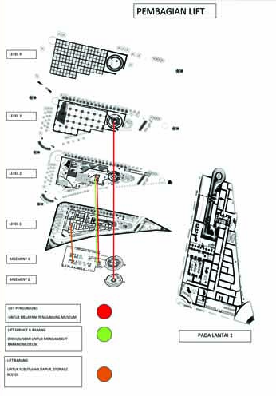
Sistem Pembagian Lift

Slide 38
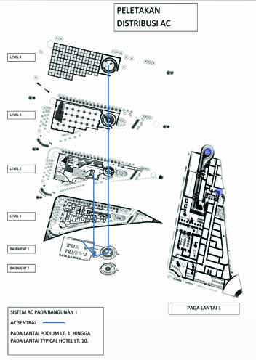
Sistem Distribusi AC

Slide 39
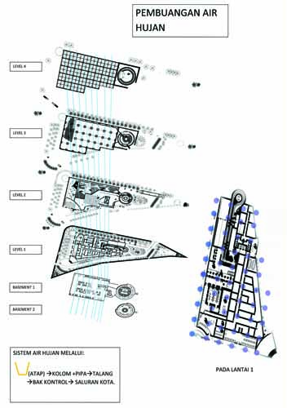
Sistem Pembuangan Air Hujan

